Slide 1

C-Trainer Ausbildung
Landesschachverband Mecklenburg-Vorpommern e.V.
Referent: Niklas Rickmann

Slide 2

Lehrgangsplan
Modul I – Sportorganisation – 15 LE
Sportorganisation allgemein (DOSB, Landessportbund, Kreis- und Stadtsportbünde) und im Schachsport (FIDE, ECU, DSB, LSV M-V, Vereine)
Versicherungs- und Rechtsfragen (Aufsichtspflicht, Steuern, Haftung, etc.)
Modul I wird digital durch den LSV M-V angeboten.
Wahlweise kann das Modul I auch durch Sportbünde, DSB, DSJ oder andere Mitgliedsorganisationen des DSB ausgelagert werden.

Slide 3
Lehrgangsplan
Modul II – Sportwissenschaftlicher Teil – 15 LE
Trainingslehre im Kindes- und Jugendalter Trainingslehre im Erwachsenenalter
Sportmedizin, Sportbiologie (Physiologie)
Sportpädagogik, Sportsoziologie und Sozialkompetenz des Trainers
Sport und Gesundheit, Ausgleichssport, Fairplay, Antidoping
Modul II wird digital durch den LSV M-V angeboten.
Wahlweise kann das Modul II auch durch Sportbünde, DSB, DSJ oder andere Mitgliedsorganisationen des DSB ausgelagert werden.

Slide 4
Lehrgangsplan
Modul III – Allgemeine Didaktik und Pädagogik – 15 LE
  Zielgruppenanalyse, spezifischer Umgang mit besonderen Zielgruppen
  Unterrichtsformen (frontal-, Gruppen-, Individual-, Partnerunterricht, etc.)
  Unterrichtsanalyse, Unterrichtsbeobachtung
  Reflexion des Unterrichts (Selbstevaluation)
  Ergebniskontrolle
  Planung von Unterricht
  Gruppendynamische Prozesse, Umgang mit Konflikten
  Methodenkompetenz
  Kommunikation im Lehr- und Lernprozess, Fragetechniken, usw.
  Lehr- und Lernverständnis (Lehrer- und Trainerrolle)
  Lernpsychologie
Modul III wird in Präsenz durch den LSV M-V angeboten

Slide 5
Lehrgangsplan
Modul IV – Spezielle Didaktik und SafeSport – 16 LE
Rahmentrainingsplan, Rahmenrichtlinien für die Trainerausbildung
Hilfsmittel (Literatur, Notebook, Beamer, e-Learning, Arbeitsblatt, Arbeitsheft, Schachserver)
Analyse des IST – und SOLL – Zustandes der Zielgruppe
Trainingsziele (spezielle Fragen der Trainingslehre im Kinder-, Jugend- und Erwachsenenalter
Wettkampfziele, Wettkampfbetreuung, Vor- und Nachbereitung, Individueller Trainingsplan
Basiswissen SafeSport (4 LE)
Zu den Ausbildungsinhalten werden bei diesem Modul Lehrversuche durchgeführt.
Modul IV wird in Präsenz durch den LSV M-V angeboten.

Slide 6
Lehrgangsplan
Modul V – Spezielle Methodik – 16 LE
Phasen des Spiels: Eröffnung, Mittelspiel, Endspiel
Plan und Strategie: Planfindung, Angriff und Verteidigung
Schachpsychologie: Motivieren! Einstellen und Vorbereiten auf den Gegner (z. B. Eröffnungen)
Selbständiges Lernen: Autodidaktik, Arbeit mit Datenbanken etc.
Zu den Ausbildungsinhalten werden bei diesem Modul Lehrversuche durchgeführt.
Modul V wird in Präsenz durch den LSV M-V angeboten.

Slide 7
Lehrgangsplan
Modul VI –Spezielle Qualifikation – 13 LE
Zur speziellen Qualifikation nehmen die Teilnehmenden an einem der folgenden Ausbildungsangebote ihrer Wahl mit Nachweis teil:
Regelkunde – eine Ausbildung zum Regionalen oder Nationalen Schiedsrichter
Ausbildungsangebote der Sportbünde, des DSB oder seiner Mitgliedsorganisationen mit mindestens 13 LE
Kinderschachpatent der DSJ
Schulschachpatentlehrgang der Deutschen Schulschachstiftung
Mädchenschachpatent der DSJ
Mädchenbetreuerinnenausbildung der DSJ
Die erfolgreiche Teilnahme muss innerhalb der zwei Jahre vor dem Jahr der C-Trainerausbildung oder ein Jahr danach absolviert sein.

Slide 8
Lehrgangsplan
Modul VII – Lernerfolgskontrolle – 15 LE
  Lehrprobe mindestens 20 Minuten
  Lehrgespräch zu einem ausgewählten Thema
  schriftliche Prüfung 120 Minuten
Modul V wird in Präsenz durch den LSV M-V angeboten.

Slide 9
Zeitplanung an den Präsenzwochenenden
Samstag
10:00 – 11:30 Uhr 1. und 2. Stunde
11:30 – 12:30 Uhr Mittagspause
12:30 – 14:00 Uhr 3. und 4. Stunde
14:00 – 14:15 Uhr Pause
14:15 – 15:45 Uhr 5. und 6. Stunde
15:45 – 16:00 Uhr Pause
16:00 – 17:30 Uhr 7. und 8. Stunde
17:30 – 18:00 Uhr Abendessen
18:00 – 19:30 Uhr 9. und 10. Stunde
Sonntag
09:00 – 09:45 Uhr 11. Stunde
09:45 – 10:30 Uhr 12. Stunde
10:30 – 10:45 Uhr Pause
10:45 – 11:30 Uhr 13. Stunde
11:30 – 12:15 Uhr 14. Stunde
12:15 – 13:00 Uhr Mittagspause
13:00 – 13:45 Uhr 15. Stunde
13:45 – 14:30 Uhr ggf. 16. Stunde
Änderungen vorbehalten!

Slide 10
Der Weg zum Lizenzerwerb Teil I
Anerkennung der Ausbildungsordnung des LSV M-V, der Rahmenrichtlinien des DSB sowie der Sanktionsmöglichkeiten des DSB und des LSV M-V bei Zuwiderhandlungen.
Nachweis über Erste-Hilfe-Kurs, der nicht älter als 2 Jahre ist.
Unterschriebener Ehrenkodex

Slide 11
Der Weg zum Lizenzerwerb Teil I
Teilnahme an den Modulen der C-Trainerausbildung des Landesschachverbandes Mecklenburg-Vorpommern
Erarbeitung einer Hausarbeit
Erarbeitung einer 20-minütigen Lehrprobe mit Präsentation
schriftliche Prüfung (120 Minuten), 60% der Fragen müssen zum Bestehen richtig beantwortet werden
mündliches Prüfungsgespräch (20 Minuten)

Slide 12
Regeln – was wünscht sich der Referent
aktive Mitarbeit
Vor- und Nachbereitungen selbständig angehen
Fragen jederzeit zulässig und erwünscht
Handy und andere elektronische Geräte ausschalten
fairer Umgang miteinander
Feedback auch untereinander geben
Pünktlichkeit
gemeinsam den Erfolg schaffen!

Slide 13
Erwartungen – was wünschen Sie sich?
Wer sind Sie?
Woher kommen Sie?
Seit wann sind Sie mit dem Schachsport verbunden?
Welche Erfahrungen als Trainer oder Übungsleiter haben Sie?
Welche Qualifikationen im Trainer/Übungsleiterbereich haben Sie?
Welche Themen interessieren Sie im Rahmen Ihrer Ausbildung?
Welche Befürchtungen haben Sie?

Slide 14
Modul I – überfachlicher Teil
15 Lehreinheiten
Sportorganisation allgemein (DOSB, Landessportbund, Kreis- und Stadtsportbünde)
Sportorganisation Schachsport (FIDE, ECU, DSB, LSV M-V, Vereine)
Versicherungs- und Rechtsfragen (Aufsichtspflicht, Steuern, Haftung, etc.)

Slide 15
Schach ist Sport
Als „Voraussetzungen" gelten:
01. Spielcharakter
02. Leistungsprinzip
03. Regelgebundenheit
04. Wettkampfform
05. Organisationsstruktur
06. Internationalität
07. Körperliche Belastung
08. Zeitlimit
09. Gleichheit der Voraussetzungen
10. Konkurrenzcharakter
11. Zugänglichkeit für alle
12. Vorbereitung durch Training
13. Überwachung durch Schiedsrichter
14. Kondition
15. Ringen um das Ergebnis
16. Wechselbeziehung zwischen Körperlichem und Geistigem
Als „Eigenschaften" des Sports gelten:
01. Belastbarkeit
02. Selbstbewusstsein
03. Toleranz
04. Konzentrationsfähigkeit
05. Willensstärke
06. Daueraufmerksamkeit
07. Strategievermögen
08. Motivation
09. Entschlusskraft
10. Phantasie
11. Mut zum Risiko
12. Geduld
13. Zuversicht
14. Lebensfreude
15. Einzelaktivität
16. Kanalisierung der Aggressivität

Slide 16
Schach ist Sport
Man kann danach feststellen, dass Schach in der Tat Sport ist, denn von diesen 32 Wesensmerkmalen werden 31 voll und nur die „körperliche Belastbarkeit" wird nicht ganz erfüllt.
Wenn man die allgemein anerkannten Sportarten unter die Lupe nimmt, so werden sich nicht viele finden, die eine ähnlich umfassende Erfüllung der genannten Wesensmerkmale des Sports vorweisen können. Man könnte sicherlich einige Gegenbeispiele finden, ohne diesen Sportarten aber den Sportstatus absprechen zu wollen.
Ist der Yachtsport wirklich für alle zugänglich?

Slide 17
Explosion der Zugvarianten
 | Explosion der Zugvarianten
 | Ein Halbzug lässt durchschnittlich 40 mögliche Antworten
 | Tiefergehende Zugplanungen erfordern hohe Rechenleistung
Halbzüge | Anzahl der möglichen Stellungen
1 | 400
2 | 1.600
3 | 64.000
4 | 2.600.000
5 | 102.000.000 | Menschenalter in Sekunden
6 | 4.100.000.000
7 | 164.000.000.000
8 | 6.500.000.000.000
9 | 262.000.000.000.000
10 | 10.000.000.000.000.000
11 | 419.000.000.000.000.000 | Alter des Universums in Sekunden
12 | 17.000.000.000.000.000.000
13 | 671.000.000.000.000.000.000
14 | 2,7x10²² | Anzahl der Sterne im Universum
49 | 3,2x10⁷⁸
50 | 1,3x10⁸⁰ | Anzahl der Elementteilchen im Universum

Slide 18
Definition Breitensport
Wettkampfsport
  freigestaltetes Wettkampfreglement
  nationales/internationales Wettkampfreglement
Wettkampfungebundener Sport „Freizeitsport“
  sportartbezogen
  sportartübergreifend
Gesundheitssport

Slide 19
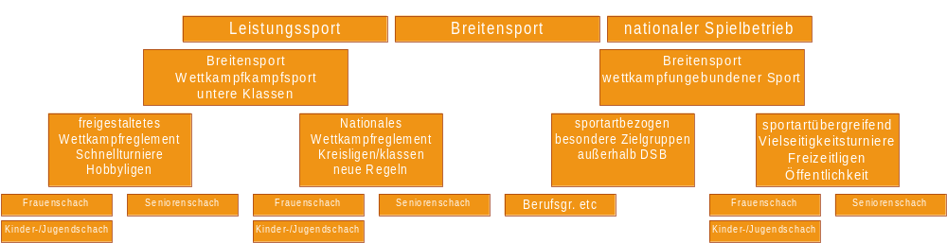
Deutscher Schachbund

Slide 20
Die drei Säulen des Vereins
moderner Schachverein
Leistungssport
Jugend
Schulschach
Breitenschach
Meisterschaften
Mannschafts-kämpfe
Openturniere
Training
Turniere
Training
außerschachliche Angebote
Schulschach-angebote
Angebote Vereinsabend
außerschachliche Angebote
Öffentlichkeitsarbeit
Seniorenangebote

Slide 21
Der Vereinsabend
“Vereinsabend bedeutet Vereinsleben”
Herausforderungen:
a) Koordination
b) Mischung Jung und Alt
c) Mischung Schachspielen/Treffpunkt

Slide 22
Koordination
Wichtig: Es muss ein Mehrwert geschaffen werden, damit Mitglieder kommen.
Das Wichtigste ist der Ort:
Kneipe vs. Vereinsraum/Erreichbarkeit
Vereinsabendplaner/-ansprechpartner finden
(Halb)Jahresplan erstellung
Freiräume lassen

Slide 23
Mischung Jung/Alt
junge Spiele und ältere Spieler haben meist unterschiedliche Interessen, beide Seiten müssen eingebunden sein
offen für Veränderungen sein
Veränderungen unterstützen
Gemeinsamkeiten erarbeiten und leben

Slide 24
Mischung Schach/Treffpunkt
neben dem Schachspielen muss die Möglichkeit eines Austausches gegeben werden
gesellige Abende, wie Spieleabend, Skatabend mit in den Jahresplan aufnehmen
mehr Angebote als “Schachspielen” schaffen: Training, Partievorbereitung, Patensystem

Slide 25
Das Vereinsfest
Vorteil: Es werden auch Mitglieder erreicht, die nicht regelmäßig beim Vereinsabend sein können
Vorteil: Schaffung eines Jahreshighlights
Location: Neuer Ort, nicht Vereinsheim, um sich in neuer Umgebung zu treffen
Ideen: Grillabend, Spanferkelabend
Idee: Siegerehrungen von Turnieren auf Vereinsfest vornehmen
Idee: Ehrungen (nicht nur Ehrennadeln) auf Vereinsfest vornehmen

Slide 26
Weitere Aktivitäten
“Freizeitveranstaltungen binden Mitglieder”
Ausflüge beleben den Verein: Von Fahrradtour, Adventure Golf bis Wochenendfahrt ist alles erlaubt
Organisation von anderen Sportaktivitäten, wie Bowlingrunden, regelmäßiger Fußballtreff
Organisation von Gesellschaftsspielabenden oder Skatabenden zur Abwechslung

Slide 27
Schach in der Öffentlichkeit
Warum in die Öffentlichkeit gehen?
2. Welche Ideen gibt es für öffent-liche Aktionen?
3. Was ist dabei zu beachten?

Slide 28
Schach in der Öffentlichkeit
Öffentlichkeit = Schach sichtbar machen
Ja – es gibt bei uns einen Schachverein
Schachspieler – Menschen wie du und ich
Bandbreite von Schach aufzeigen – jung, alt, weiblich, männlich, körperlich eingeschränkt, etc.
Lebendigkeit, Attraktivität,mit anderen Anbietern, Sportarten

Slide 29
Ideen
Stadtteilfest
Messen
Straßenschach
Schulfest
Plätze
Einkaufszentren
Schwimmbad
Sportfest
Buchläden
Kneipe, Cafe

Slide 30
Was ist zu beachten?
Genehmigungen einholen
Partner suchen
Vereinsmitglieder zum Anlocken
Kommunikative Kontaktperson !!
Infos zum Verein
kleine Preise, Geschenke
Biertischgarnituren
wenn möglich Großfeldschach
Blitzschach, Blindschach
Demobrett

Slide 31
Veränderung im Ehrenamt
Interesse an ehrenamtlicher Betätigung konstant hoch
Ein Drittel aller Deutschen sind ehrenamtlich aktiv
Ehrenamt in gesellschaftlichen Strukturen (Kirche, Pflege) nimmt zu
Die Struktur des Ehrenamtes verändert sich
Interesse an langfristigem Engangement sinkt – Interesse an Projekten steigt
Anzahl der Quer- und Wiedereinsteiger steigt

Slide 32
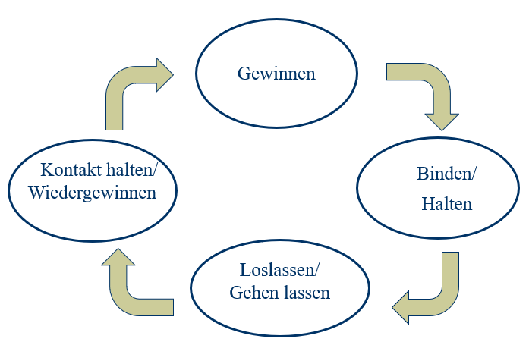
Der Ehrenamtszyklus

Slide 33
Gewinnung Ehrenamtlicher
Motivation:
Motivation muss von Innen, also dem Jugendlichen selbst kommen
Jeder Jugendliche/Erwachsene hat einen anderen Motivationshebel
Die Frage muss lauten: Was willst du tun? Nicht „Kannst du das tun?!“ – Keine Aufgaben abschieben.
Der Mensch genießt Lob und Anerkennung – lediglich der gewünschte Rahmen ist unterschiedlich

Slide 34
Möglichkeiten der Einbindungen
Projekteinbindungen:
Betreuung bei Schachturnieren oder Freizeitangeboten
Organisation Jugendvereinsmeisterschaft
Einbindung in die Mannschaftsbildung und –führung
Betreuung der Homepage und/oder Social Media
Einbindung als Trainer ins Vereinstraining oder bei Ferienprogrammen
Vorstandsinteressierten eignet sich der Posten als Jugendsprecher. Auch hier bietet sich an, pro Verein/Verband mit zwei Jugendsprechern zu arbeiten

Slide 35
Umgang mit jungen Ehrenamtlichen
Projektarbeit anbieten
Teambuilding ermöglichen
Loslassen können / Fehler machen lassen
Unterstützen nicht kontrollieren
Weiterbildung im Ehrenamt ermöglichen
Feedback – Lob und Anerkennung ausdrücken
Belohnungen

Slide 36
Anerkennung von Ehrenamt
Anderen Danken, statt sich selbst in den Mittelpunkt stellen
Aufmerksam sein, wichtig sind die Klenigkeiten
Weiterbildungsmöglichkeiten für Ehrenamtliche unterstützen
Ehrungsmöglichkeiten schaffen
Ehrungen ernst meinen und nicht nur abhaken
Ehrungen nicht nur am Ende
Tag des Ehrenamts / Fest fürs Ehrenamt

Slide 37
Kontakt halten / Wiedergewinnung
Aufhören darf kein Tabu sein
Einladung zu Vereinsveranstaltungen
Geburtstags-/Weihnachtsgrüße
Interesse zeigen
Begleitung von Projekten ermöglichen

Slide 38
Modul II – Sportwissenschaftlicher Teil
15 Lehreinheiten
Trainingslehre im Kindes- und Jugendalter Trainingslehre im Erwachsenenalter
Sportmedizin
Sportbiologie (Physiologie)
Sportpädagogik
Sportsoziologie und Sozialkompetenz des Trainers
Sport und Gesundheit
Ausgleichssport, Fairplay, Antidoping

Slide 39
Durchlauf eines talentierten Spielers
Alter | Gruppe Kader | Trainer Betreuer | Stufe | DWZ/ELO | Partien Jahr | Turnierveranstaltungen (dominierend) | Trainigsform (dominierend)
6-7 | Familie | Vater, Onkel | 1 |  |  |  | Gespräch über Schach
8 | Schule | Lehrer | 1-2 | <1000 | 20-30 | Schulschachturniere | Partiefragmente Aufgaben
bis 10 | Verein | ÜL, C-Trainer | 2 | <1500 | 30-40 | Schulschach, Jugendmeisterschaften | Taktik, Endspiel Aufgaben
bis 12 | Beob.- Kader <15 | B-Trainer | 3 | >1600 | 50 | Offizielle Jugendturniere | Taktik, positionelle Merkmale
bis 14 | Förder -Kader | B-Trainer | 3-4 | >2100 | 70-80 | Offizielle Jugendturniere | Positionsspiel

Slide 40
Durchlauf eines talentierten Spielers
Alter | Gruppe Kader | Trainer Betreuer | Stufe | DWZ/ELO | Partien Jahr | Turnierveranstaltungen (dominierend) | Trainigsform (dominierend)
bis 16 | Förder -Kader <17 | A-Trainer | 4 | >2300 | 100 | Open ausgewertete Turniere | Typische Stellungen Analyse Endspiele vollständig bearbeiten
17 | D/C Kader <20 | A-Trainer (IM/GM) | 4-5 | >2400 | 120 | Einladungsturniere Open | Eröffnungsanalyse
18 | C-Kader <23 | A-Trainer (GM) | 5 | >2500 | 120 | Einladungsturniere | Eröffnungsanalyse
19 | A/B Kader | GM | 5-6 | >2550 | 120 | GM-Turniere | Eröffnungsanalyse
>20 | A/B Kader | GM | 6 | >2600 | 80-100 | GM-Turniere | Eröffnungsanalyse

Slide 41
Kennenlernspiele
Turnvater Jahn
Die Schüler stehen in einem Innenstirnkreis und jeder führt zu einer Silbe eines Namens eine Bewegung aus (z.B. Mar = Beine in die Grätsche; tin = Beine wieder zusammen). Der nächste Schüler wiederholt den Namen und die Bewegung der vorherigen Schüler und fügt seinen eigenen Namen mit der Bewegung hinzu.
Lustige Lisa
Die Schüler sitzen in einem Stuhlkreis und ein Schüler beginnt seinen Namen mit einem passenden Adjektiv, das den gleichen Anfangsbuchstaben hat, zu nennen (z.B. ruhiger Rafael). Der nächste Schüler wiederholt die Namen der vorherigen Schüler und fügt seinen eigenen Namen mit einem passenden Adjektiv hinzu.

Slide 42
Kennenlernspiele
Spinnennetz
Die Schüler sitzen in einem Stuhlkreis und werfen sich ein Wollknäuel zu, wobei sie den Faden um einen Finger wickeln und festhalten. So entsteht nach und nach ein Spinnennetz. Bevor sie den Wollknäuel weiter werfen nennen sie ihren Namen und erzählen etwas über sich.
Steckbrief
Die Schüler sitzen an einem Tisch und fertigen nach einer Vorlage einen Steckbrief von sich an. Neben den üblichen Angaben wie Name, Alter und Hobby sollten auch einige interessante Rubriken wie „Ich mag/ ich mag nicht“, „Sprüche über mich“ sowie eine Zeichnung auf dem Steckbrief zu finden sein. Die Steckbriefe werden dann angehängt und jeder stellt seinen kurz vor.

Slide 43
Kennenlernspiele
Partnerinterview
Die Schüler sitzen in einem Stuhlkreis und suchen sich einen Partner, den sie nachher vorstellen. Dann verteilen sich die Partner im Raum und interviewen sich gegenseitig. Anschließend kehren sie in den Stuhlkreis zurück und stellen ihren Partner vor. Am besten stehen sie dabei hinter ihrem Partner.
Zeitungsklatschen
Die Schüler sitzen in einem engen Stuhlkreis und einer steht mit einer zusammengerollten Zeitung in der Mitte. Nun benennt ein Schüler den Namen eines anderen. Der Spieler in der Mitte muss diesen mit der Zeitung berühren, bevor er einen neuen Mitspieler benennen konnte. Die Schüler sollten darauf hingewiesen werden, dass sie nicht zu kräftig mit der Zeitung schlagen. Außerdem sollte der Schüler in der Mitte nach einigen Misserfolgen die Zeitung weitergeben dürfen.

Slide 44
Kennenlernspiele
Besenfangen
Die Schüler sitzen in einem Stuhlkreis und ein Schüler steht in der Mitte und hält einen Besen fest. Er ruft den Namen eines anderen Schülers und lässt den Besen fallen. Der Mitschüler muss nun versuchen den aufzufangen, bevor dieser auf den Boden fällt. Gelingt es ihm nicht, muss er sich in die Mitte stellen. Auch hier sollte der Schüler in der Mitte nach einigen Misserfolgen den Besen abgeben dürfen.

Slide 45
Was macht Sportpsychologie?
Diagnostik (Wettkampfangst, Leistungsorientierung, Mentale Stärke etc.)
Verbesserung der Teamfähigkeit
Verbesserung der mentalen Stärke
Umgang mit Gefühlen, Ängsten, Freude, Aggressionen
Übernahme von Verantwortung
Umgang mit Risiko
Umgang mit Kritik
Umgang mit Niederlagen
Bearbeitung von Motivationsproblemen
Unterstützung bei persönlichen Schwierigkeiten und Lebensumständen, die eine optimale

Slide 46
Mentale Stärke
Mental stark ist, wenn Trainingsleistungen auch im Wettkampf an den Tag gelegt werden können.

Slide 47
Mentale Stärke
Menschen, die mental stark sind:
haben keine Zeit für Selbstmitleid
haben keine Angst vor Veränderungen
beharren nicht auf Dingen, die sie nicht verändern können
wollen es nicht immer allen recht machen
machen nicht immer wieder den selben Fehler
sind nicht neidisch auf den Erfolg anderer
planen kurz-, mittel- und langfristig
geben nach einer Niederlage nicht auf, sondern gehen nach dem Motto vor: Akzeptieren, Analysieren, Abhaken!

Slide 48
Mentale Stärke
sind neugierig auf Neues
nehmen gerne Herausforderungen an
können mit Rückschlägen umgehen und sehen Fehler als Chance, um dazuzulernen
entwickeln sich stets weiter
sind davon überzeugt, dass sie selbst in der Hand haben, ob sie etwas erreichen können oder nicht
schreiben ihre Erfolgsaussichten nicht ihren von Natur gegebenen Talent zu, sondern wissen, dass Anstrengung nötig ist, um etwas zu erreichen
haben Geduld und sind ausdauernd
sind realistisch
feiern Ihre Erfolge

Slide 49
Mentale Stärke
Checkliste im Training:
Was war mein bisher größter Erfolg in meinem Sport? Warum war ich erfolgreich?
Was war meine bisher größte Niederlage? Warum bin ich gescheitert?
Was sind meine kurz-, mittel- bzw. langfristigen Ziele?
Was muss ich tun, um meine Ziele zu erreichen?
Waran kann meine Zielerreichung scheitern?
Was kann ich tun, um erneut in die Erfolgsspur zu geraten?
Kann ich mein Ziel ggf. korrigieren?

Slide 50
Modul III – Allgemeine Didaktik und Pädagogik
15 Lehreinheiten
Entwicklungspsychologie
Pädagogik
Motivation
Allgemeine Methodik und Didaktik
Zielgruppenanalyse, spezifischer Umgang mit besonderen Zielgruppen und Konflikten
Einsatz von Medien im Schachunterricht
idealisierte Unterrichtskonzeption/Vorbereitung einer Trainingseinheit

Slide 51
Entwicklungspsychologie
Begriffsbestimmung Kindheit
Kindheit und geistige Entwicklung
Kindheit und Konzentration
Kindheit und Motivation
Methodische Vorgehensweisen

Slide 52
Begriffsbestimmung Kindheit
Merkmale der Kindheit
Kindheit umfasst in der Literatur in etwa das Alter vom vierten bis zum zwölften Lebensjahr.
Kindheit wird generell ein eigener Status eingeräumt und grundsätzlich vom Erwachsenen unterschieden. Im Mittelalter galten Kinder als kleine Erwachsene.
Kindheit wird nicht nur durch physische und psychische Veränderungen bestimmt, sondern auch kulturell definiert.
Das Kind verlebt seine Kindheit in einer in allen wesentlichen Lebensfragen vollkommenen Abhängigkeit von Erwachsenen.
Das Kind hat bestimmte Entwicklungsaufgaben zu bewältigen, bleibt aber von der Verantwortung der Erwachsenen frei (vgl. Oerter 1995).

Slide 53
Kindheit und geistige Entwicklung
Intelligenzentwicklung nach Piaget
Sensumotorisches Stadium (0 bis ca. 2 Jahre)
  Objektpermanenz, Nachahmung und Symbolhandlungen
Anschauliches Stadium (ca. 2 bis 6 Jahre)
  Unangemessene Generalisierungen, Egozentrismus, Zentrieren auf einen oder wenige Aspekte
Konkret-operationales Stadium (ca. 6 bis 10 Jahre)
  Bindung an anschauliche Inhalte, Gruppierungen und Klassenhierarchie, Versuch und Irrtum, verbale Definition problematisch
Formales Stadium (ab ca. 10 Jahre)
  Denkoperationen mit abstrakten nicht mehr konkret vorstellbaren Inhalten möglich, Kombinatorik und Kausalanalysen, Hypothesenbildung und allgemeine Gesetzmäßigkeiten

Slide 54
Kindheit und Konzentration
Konzentrationsfähigkeit
Konzentration ist ein Zustand geistiger Wachheit, in dem die körperlichen und geistigen Kräfte auf ein Ziel hin ausgerichtet sind.
Konzentration ist eine geistige Fähigkeit, die beim Spielen und Lernen geübt, erfahren und gelernt wird. Dies ist ein Reifungsprozess, der mehrere Jahre dauert.
Die kindliche Konzentrationsphase hält im Durchschnitt nur etwa doppelt so viele Minuten an, wie das Kindesalter in Jahren zählt.

Slide 55
Kindheit und Konzentration
Konzentrationsdauer
Ein achtjähriges Kind braucht also etwa nach 20 Minuten eine Pause. Bekommt es diese nicht, so
werden Körper und Geist trotzdem eine Auszeit nehmen und abschalten. Lassen Sie Ihren
Schachschülern also den Freiraum, sich zwischen den Phasen der hohen Konzentration zu
entspannen, nur dann kann es anschließend wieder mit voller Kraft weiter lernen.
Alter in Jahren | Dauer der Konzentration im durchschnitt
5 bis 7 | bis 15 Minuten
7 bis 10 | bis 20 Minuten
10 bis 12 | bis 25 Minuten
12 bis 16 | etwa 30 Minuten

Slide 56
Kindheit und Konzentration
Elf Konzentrationsregeln
Für ausreichende Frischluftzufuhr sorgen
Genügend schlafen
Sich bewegen
Gesund ernähren
Nichts erzwingen wollen
Für innere Ruhe sorgen
Akustische Umweltreize ausschalten
Visuelle Umweltreize ausschalten
Geeigneten Arbeitsplatz schaffen
Konzentrationsphasen nicht länger als 30 Minuten ansetzen
Auf Pausen achten

Slide 57
Kindheit und Motivation
Lern- und Leistungsmotivation
Die Motivation der Kind hängt im hohem Maße von der Beantwortung
folgender Fragestellungen ab:
Wie beurteile ich die Lern- und Leistungsanforderung?
Welchen Einfluss habe ich auf die Lern- und Leistungssituation?
Welches Fähigkeitskonzept hat das Kind in Bezug auf die Lern- und
Leistungssituation?
Wie wird die Lernsituation bewertet?
Welche Bedeutung hat das Ergebnis der Lern- und Leistungssituation?

Slide 58
Kindheit und Motivation
Motivation durch den Trainer
Regelmäßig Lob und Anerkennung aussprechen
Erfolgserlebnisse vermitteln
Leistungsanreize schaffen
Persönliche Ansprache der Schachschüler
Individuelle Gespräche mit den Kindern
Delegation von kleinen Aufgaben
Vorbildliches Verhalten
Kontinuität und Verantwortungsbewusstsein

Slide 59
Kindheit und Motivation
Motivation durch die Gestaltung
Methodenvielfalt
Rätsel- und Ratespiele
Spannungsaufbau
Zielorientierung und Teilzielzusammenfassungen
Freizeitveranstaltungen
Wettkampf- und Vergleichsturniere
Aufbau einer Schachbibliothek
Besuch anderer Lernorte

Slide 60
Methodische Vorgehensweisen
Die methodischen Vorgehensweisen sind bei der Auswahl und Strukturierung eines Lernstoffes zu beachten
Vom Bekannten zum Unbekannten
Vom Leichten zum Schwierigen
Vom Knappen zum Umfangreichen
Vom Einfachen zum Komplexen
Vom Langsamen zum Schnellen
Vom Konkreten zum Abstrakten

Slide 61
Methodische Vorgehensweisen
Der letzte Grundsatz besagt, dass es (fast) immer besser ist, zuerst mit Beispielen zu beginnen erst dann eine Regel zu finden bzw. zu entwickeln (induktive Methode)
Der Lernende soll selbst die Verallgemeinerung finden, weil sie sich dann viel besser einprägt.

Slide 62
Methodische Vorgehensweisen
Der umgekehrte Weg (eine Regel durch Beispiele belegen), ist gelegentlich ebenfalls gangbar, wenn die Lernenden gut trainiert bzw. sehr begabt sind (deduktive Methode).
Es ist zeitsparender, aber auch wesentlich anspruchsvoller.

Slide 63
Methodische Einsichten
Gesagt ist nicht gehört
Gehört ist nicht verstanden
Verstanden ist nicht einverstanden
Einverstanden ist nicht behalten
Behalten ist nicht angewandt
Angewandt ist nicht beibehalten

Slide 64
Methodische Einsichten
Die methodischen Einsichten sind bei Lern- wie bei Trainingsvorgängen stets zu berücksichtigen.
Sie weisen darauf hin, dass das lernen und Verinnerlichen (Langzeitgedächtnis!) in mehreren Schritten abläuft.
Zu einem Lernvorgang gehört ausreichende Zeit zum Verarbeiten,
z. B. durch Diskussion, eine Ergebniskontrolle und eine Ergebnissicherung, z.B. durch Test- oder Hausaufgaben oder eine Prüfung.

Slide 65
Abhängigkeit Lernleistung
von Aufnahmefähigkeit | subjektive Komponenten (Schüler) allgemeine Disponibilität der Sinne Aufmerksamkeit, Interessenrichtung, Konzentrationsfähigkeit Vorausgehende Erfahrung als wahrnehmungs- verändernder Faktor | objektive Komponenten (Lerninhalt, -gegenstand) Sind Lerninhalte richtig vor die Sinne gekommen? Sind sie möglichst vor mehrere Sinne gekommen? Welche Lehrmethode und welche Nebenwirkungen

Slide 66
Abhängigkeit Lernleistung
von Merkfähigkeit | Die "Festhaltekraft" (Mneme) Aufmerksamkeitsgrad, Interessenpotential, Gefühlskonstellationen ("Angemutetsein", Sympathie, Antipathie) Assoziationsreservoir Apperzeptionsmasse | Stoffaufbereitung: sinnlose Einzelteile oder sinnvolle Ganzheiten? Mnemotechnik: Assoziationserleichterungen und –hilfen Reaktivierung bereits vorhandenen Wissens (Analogien, Exempla) Übungen und Art der Wiederholung: gehäuftes oder verteiltes Lernen, pro- und retroaktive Hemmungen oder Verstärkungen, Lernplateau

Slide 67
Abhängigkeit Lernleistung
von Bildsamkeit | Frage des Typus: aktiver - passiver Typ, weltoffen - verschlossen, konsequent - flatterhaft, usw. Rolle der Erwartungen sonstige Produkte primäre Lernprozesse (Erfolgserlebnisse, affektive Spannungen, Aggression, Resignation) situative Faktoren (Ermutigung, Kontakt, Ausgeschlossensein) | Aufbereitung des Stoffes durch Lernhilfen zur selbsttätigen Bearbeitung Bildungswilligkeit und Bildungsfähigkeit als Produkt vorausgegangener Lernprozesse

Slide 68
Pädagogik
Pädagogische Grundbegriffe
Stundenaufbau
Methodische Formen
Sozialformen
Kriterien guten Unterrichts

Slide 69
Pädagogische Grundbegriffe
Differenzierung
Man unterscheidet grundsätzlich zwischen innerer und äußerer Differenzierung:
Mit äußerer Differenzierung beschreibt man die Organisation des Unterrichts, in denen Schachschüler gruppenunabhängig nach Leistungen unterteilt und unterrichtet werden (unterschiedliche Ziele mit ähnlich gleichen Anforderungen).
Mit innerer Differenzierung bezeichnet man die Organisation des Unterrichts, in denen die Schachschüler in einer Gruppe ihrem Entwicklungsstand entsprechend gefördert werden (gleiche Ziele mit unterschiedlichen Anforderungen).

Slide 70
Pädagogische Grundbegriffe
Möglichkeiten der Differenzierung
Differenzierung der Lehrerhilfe
Zwei-Pädagogen-System
Differenzierung im Niveau der Anforderung
Differenzierung in der Anzahl der Aufgaben
Differenzierung durch den Einsatz von Medien
Differenzierung in flexiblen Gruppen
Differenzierung in der Einzelarbeit

Slide 71
Pädagogische Grundbegriffe
Offener Unterricht
Lernen an Stationen (festgelegtes Thema, verteilte Stationen im Raum, Laufzettel als Hilfe für Schachschüler)
Wochenplanarbeit (Pflichtaufgaben und Wahlaufgaben für Schachschüler, stärker eigenverantwortliches Lernen)
Materialgeleitetes Lernen (Lernprozess zwischen Schachschüler und Lernmaterial wird angeregt, danach Rücknahme)
Freiarbeit (Schachschüler wählen in großer Freiheit Aufgaben, Bearbeitungsform und Umfang aus)

Slide 72
Stundenaufbau
Didaktischer Dreiklang
Einleitung (didaktische Funktion: Motivation, informierender Unterrichtseinstieg und Informationsinput)
Hauptteil (didaktische Funktion: Lernaufgabe formulieren, Schachschüler selbständig arbeiten lassen)
Schluss (didaktische Funktion: Anwendung, Weiterverarbeitung und Auswertung)

Slide 73
Didaktische Zielsetzungen
Einführung: ist eine gemeinsame Tätigkeit von Lehrenden und Lernenden, die anstrebt, den Lernenden für die Übernahme von Kenntnissen und Fähigkeiten bereit zu machen.
Erarbeitung/Vermittlung: in der dem Lernenden neue Kenntnisse und Fertigkeiten vermittelt werden, wobei Vermittlung eine vorwiegend produktive Leistung des Lehrenden und Erarbeitung eine mehr produktive Leistung des Lernenden unter Anleitung des Lehrenden darstellt.
Zusammenfassung: die eine Vielzahl von vermittelten einzelnen Kenntnissen und Fertigkeiten nach wesentlichen und unwesentlichen Merkmalen differenziert und die wesentlichen in verallgemeinerter Form fixiert.

Slide 74
Didaktische Zielsetzungen
Verknüpfung: die subjektiv neue Kenntnisse und Fertigkeiten in Beziehung zu bereits angelegten Systemen von Kenntnissen und Fertigkeiten des Lernenden bringt.
Wiederholung: die Kenntnisse, Fertigkeiten und Handlungen mehrmals aktiviert, wobei diese gegebenenfalls in neuen Zusammenhängen verwendet werden können.
Kontrolle/Bewertung: die den Nachweis vom Bestand an Kenntnissen und Fertigkeiten beim Lernenden in quantitativer und qualitativer Hinsicht erbringt.
Anwendung: die die im Unterricht erworbenen Kenntnisse und Fertigkeiten in der gesellschaftlichen Praxis neu vermittelt und zur Bewährung führt.

Slide 75
Methodische Formen
Vortrag: ist eine methodische Grundform, in der ein Vortragender auf sprachlichem Wege Informationen an den Zuhörer abgibt.
Gespräch: in der der Lehrer und die Schüler Unterrichtsinhalte durch wechselseitige sprachliche Äußerungen darstellen.
Schülerübung: in der ein Schüler unter Anleitung des Lehrers vorgesehene Tätigkeiten mehrmals und bewusst vollzieht und seine Leistung vervollkommnet.
Produktive Schülertätigkeit: in der mit pädagogischer Zielsetzung unter praxisnahen Bedingungen von Lehrenden und Lernenden gesellschaftliche Werte geschaffen werden.
Demonstration: in der ein Lehrgegenstand im Original, in Abbildungen und Symbolen vorgestellt wird. Die Wirkungen des Unterrichtsgegenstandes gehen von seinen sinnlichen Eigenschaften aus.

Slide 76
Methodische Formen
Gestaltung: in der der Lernende unter Anleitung des Lehrers, mehr oder weniger schöpferisch, Elemente des Bildgutes in vielfältigen Formen zur Darstellung bringt.
Erkundung: in der der Lernende relativ selbständig aus den Gegenständen, Erscheinungen und Vorgängen in der Natur und im gesellschaftlichen Leben Informationen entnimmt
Arbeit mit Informationsmitteln: in der nach Anleitung durch Lehrende aufgabengebunden an einem Informationsmittel ausgewählte Fakten entnommen und als Erkenntnis gesichert werden.

Slide 77
Sozialformen
Frontalunterricht (Lehrervortrag, Fragen- entwickelnder Unterricht)
Unterrichtsgespräch (Lehrer als Moderator, Lernzielorientierung)
Einzelarbeit (direkter Einzelunterricht, indirekter Einzelunterricht und Hausaufgaben)
Partnerarbeit (gelenkte Partnerarbeit, offene Partnerarbeit)
Gruppenunterricht (arbeitsgleicher und arbeitsteiliger Gruppenunterricht)

Slide 78
Kriterien guten Unterrichts
Lehrerpersönlichkeit, Lehrersprache, Zuwendung, Lob und Kritik, Flexibilität
Motivation, Spannungsbogen, Lebensbedeutsamkeit, Einordnung in den Gesamtzusammenhang, Ausblick
Methoden, Differenzierung, Lernniveau, Sozialformen, Anschaulichkeit, Anspannung und Entspannung
Strukturierung, Zielorientierung, Teilzielzusammenfassung, Stundenaufbau
Sozialverhalten, Aktivität, Förderung von Selbständigkeit, Hilfen
Schülersprache, Begriffsbildung, Verstärkung, Feedback
Begleitende Beobachtungen
Reflexion und Variantendenken
Planungsunterlagen

Slide 79
Didaktisches Dreieck
Schüler
Lehrer
Stoff

Slide 80
Didaktisches Viereck
          Schüler Lehrer
          Methode Stoff/Inhalt

Slide 81
Formulierung von Lernzielen
Pestalozzi: „Der Mensch lern mit Herz, Hirn und Hand“
Herz affektives Lernziel Was nutzt es mir? Warum?
Kopf kognitives Lernziel Was soll ich lernen?
Hand psychomotorisches Lernziel Wie soll ich es behalten?

Slide 82
1. Einleitung (10 Minuten)
Phase | Inhalt/Lernziel/Methode | Medien | Zeit
1.1. Begrüßungsphase | Der Trainer begrüßt die Teilnehmer und stellt sich kurz vor (Lehrvortrag) |  | 1 Min.
1.2. Themennennung | Der Trainer benennt das Thema der LE in einem Satz (Lehrvortrag) |  | 1 Min.
1.3. Regularien | Der Trainer präsentiert die Regularien der folgenden 45 Minuten den Teilnehmern (Lehrvortrag) Handy aus zuhören aktive Mitarbeit |  | 1 Min.
1.4. Ziele präsentieren | Der Trainer präsentiert die Ziele der heutigen LE (Lehrvortrag) Nutzen Systematik kennenlernen Ausnahmen Wiederholung der Systematik Übungen | Flipchart/Tafel (dauerhaft aushängen lassen) | 3 Min.
1.5. Hinführung | Der Trainer führt nun zum Thema mittels Lehrgespräch hin. „Was machst Du, wenn Du zwei Türme im Endspiel hast und willst die Partie gewinnen?“ |  | 5 Min.
1.6. affektives Lernziel | Der Teilnehmer erkennt den Nutzen von der Systematik Mattsetzen mit zwei Türmen um schnell und sicher zum Sieg zu gelangen. Die Teilnehmer erkennen den Vorteil der Systematik um eine gewonnen Endspielstellung auszunutzen.

Slide 83
2. Hauptteil (30 Minuten)
Phase | Inhalt/Lernziel/Methode | Medien | Zeit
2.1. kognitives Lernziel | Die Teilnehmer erwerben Wissen über die wichtigsten Systematiken des Mattsetzens mit zwei Türmen.
2.2. Ideensammlung | Die Teilnehmer tragen zusammen, was sie bereits über das Mattsetzen wissen (Ideensammlung) | Karten/Pinnwand/Tafel | 5 Min.
2.3. Input | Der Trainer wertet die Karten zusammen aus und gleicht diese mit den Merkmalen ab (Lehrvortrag) Es werden im Anschluss die Ausnahmen besprochen und am Demobrett gezeigt | Demobrett | 13 Min.
2.4. Wiederholung | Der Trainer wiederholt die Systematik des Mattsetzens in einer geänderten Ausgangsstellung, damit die Regeln wiederholt werden. Dazu bezieht er die Teilnehmer aktiv mit ein. | Demobrett | 5 Min.
2.5. psychomotorisches Lernziel | Die Teilnehmer wenden die Kenntnisse des Mattsetzens mit zwei Türmen bei Übungen an.
2.6. Übung | Der Trainer stellt Paare zusammen (Partnerarbeit). Dabei wird ein starker Spieler mit einem schwachen Spieler gepaart (Differenzierung) Es werden zwei bis drei Stellungen ausgespielt (nach Arbeitsblatt) um die Systematik zu festigen. Der Trainer kontrolliert wechselnd die jeweiligen Stellungen und greift bei groben Fehlern ein. | Schachbrett/Arbeitsblatt | 10 Min.

Slide 84
3. Schlussteil (8 Minuten)
Phase | Inhalt/Lernziel/Methode | Medien | Zeit
3.1. Kontrolle | Der Trainer kontrolliert mittels Fragen, ob die Systematik verstanden wurde und ob noch was unklar ist. (Lehrgespräch) |  | 3 Min.
3.2. Zusammenfassung | Der Trainer fasst die heutigen Ziele mit den durchgeführten Inhalten zusammen und macht eine Ist/Soll Analyse. | Flipchart/Tafel | 2 Min.
3.3. Feedback | Die Teilnehmer geben kurzes Feedback |  | 2 Min.
3.4. Verabschiedung | Der Trainer verabschiedet sich bei den Teilnehmern und bedankt sich für die Teilnahme und Mitarbeit. Optional wird ein Ausblick auf die nächste LE gegeben. |  | 1 Min.

Slide 85
Kriterien für die Beurteilung von Unterricht
Lehrerpersönlichkeit
Lehrersprache
Zuwendung
Lob und Kritik
Flexibilität
Motivation
Spannungsbogen
Lebensbedeutsamkeit
Einordnung in Zusammenhang
Ausblick

Slide 86
Kriterien für die Beurteilung von Unterricht
Methoden
Sozialformen
Anschaulichkeit
Anspannung und Entspannung
Strukturierung
Zielorientierung
Zusammenfassungen
Aufbau der Stunde

Slide 87
Kriterien für die Beurteilung von Unterricht
Sozialverhalten
Förderung Selbständigkeit
Hilfen
Schülersprache
Fragestellungen
Feedback

Slide 88
Kriterien für die Beurteilung von Unterricht
Begleitende Beobachtungen
Reflexion
Variantendenken
Planungsunterlagen

Slide 89
Feedback einsammeln – Schüler
Das ist mir schon gut gelungen:
Ich brauche Hilfe bei:
Rückmeldung der Lehrerkraft:
ein Lerntagebuch hilft sehr beim Kontrollieren von Wissen

Slide 90
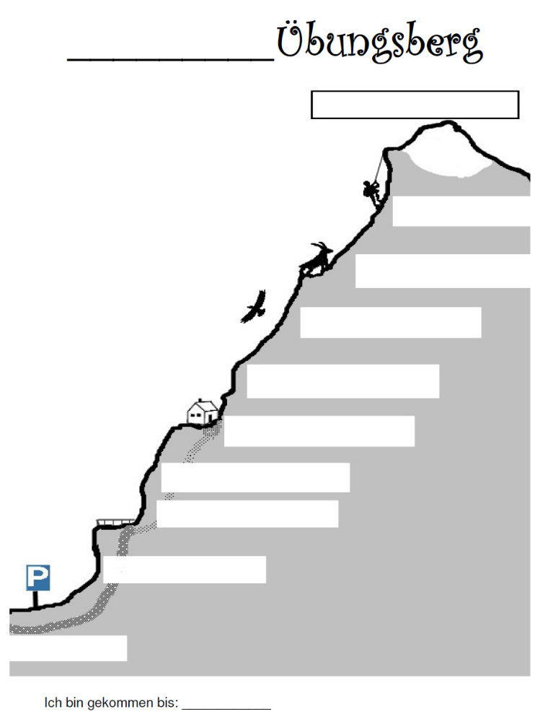
Der Übungsberg

Slide 91
Wiederholung - Test
Nenne drei Kennenlernspiele und stelle eines davon etwas näher vor. (5 Punkte)
Nenne drei Elemente der Entwicklungspsychologie. (3 Punkte)
Was ist Konzentration? Nenne drei Konzentrationsregeln. (5 Punkte)
Was passiert mit Aufgaben, die man bisher noch nicht bewältigt hat? Gib die Antwort bitte in einem Satz?(3 Punkte)
Welche zwei Komponenten gibt es bei der Abhängigkeit von Lernleitung? (2 Punkte)

Slide 92
Wiederholung - Test
Welcher Prozesses zur Merkfähigkeit läuft bei folgendem Beispiel ab? Eine eindeutig gewonnene Stellung gegen einen etablierten Großmeister wird aufgrund eines groben „Patzers“ innerhalb einer Sekunde sofort verloren. (10 Punkte)
Nenne drei Formen von Motivation, die durch den Trainer oder Lehrer angewendet werden können. (3 Punkte)
Was ist der didaktische Dreiklang? Beschreibe die drei Bestandteile etwas näher. (10 Punkte)
Was ist offener Unterricht? (3 Punkte)
Nenne drei methodische Formen und beschreibe diese kurz. (6 Punkte)

Slide 93
Wiederholung - Test
Nenne drei Sozialformen und beschreiben eines davon in zwei Sätzen. (2 Punkte)
Erkläre das didaktische Viereck (8 Punkte)
Nenne fünf Kriterien guten Unterrichts und gib dabei eine Gewichtung ab. (6 Punkte)
Erläutere das Zitat: „Den Schüler dort abholen, wo er sich gerade befindet.“. (8 Punkte)
Gesamtpunktzahl: 74 Punkte

Slide 94
Wiederholung – Test
20 Minuten Durchführung und 20 Minuten Vorbereitung
Sie haben eine Trainingsgruppe an einer Grundschule 1. Klasse. Insgesamt besteht die Gruppe aus 20 Kindern. Sie stehen vor Ihrer ersten Stunde und kennen die Kinder, das Leistungsniveau und die Vorkenntnisse nicht. Ebenso kennen Sie auch nicht die Anzahl der Jungs und Mädchen innerhalb der 20 Kinder. Jedoch haben Sie von einer Lehrerin im Vorfeld erfahren, das zwei Kinder ADHS haben und besonders verhaltensauffällig sind.
Beschreiben Sie Ihre Arbeitsweise bzw. Ihren Umgang mit solch einer Gruppe.
Berücksichtigen Sie dabei Folgende Fragestellungen: Welche Vor- und Nachteile hat die Gruppenzusammensetzung? Wie gehen Sie mit der Vorinformation um und wie wollen Sie mit der unbekannten Leistungszusammensetzung arbeiten?

Slide 95
Modul IV – spezielle Didaktik und Safe Sport
16 Lehreinheiten
Rahmentrainingsplan, Rahmenrichtlinien für die Trainerausbildung
Hilfsmittel (Literatur, Notebook, Beamer, e-Learning, Arbeitsblatt, Arbeitsheft, Schachserver)
Analyse des IST – und SOLL – Zustandes der Zielgruppe
Trainingsziele (spezielle Fragen der Trainingslehre im Kinder-, Jugend- und Erwachsenenalter
Wettkampfziele, Wettkampfbetreuung, Vor- und Nachbereitung, Individueller Trainingsplan (ITP)
Basiswissen SafeSport (4 LE)

Slide 96
Lehrplan – wichtige Erkenntnisse
Ziele für die Motivationssicherheit
Steigerung der Interessiertheit
Stabilisierung der Selbstwerthygiene
Gewinnung und Steigerung von persönlichem Ehrgeiz
Steigerung der Lernbereitschaft
Steigerung in der Erfolgsmotivation

Slide 97
Lehrplan – wichtige Erkenntnisse
Funktionale Ziele
Steigerung der Kreativität
Befähigung zur Strategieentwicklung
Förderung der Denkfähigkeit
Förderung in der Planungsfähigkeit
Stärkung der Vorgehenssicherheit
Sicherheit für die Ergebnisfindung (Gedächtnisverlässlichkeit)
Steigerung im Konzentrationsvermögen
Verstärkung in der Ausdauer
Stabilisierung in der Belastbarkeit
Einübung in Formen der Strategieentwicklung
Einführung in Formen des Systematisierens
Einüben in Formen des Operationalisierens

Slide 98
Lehrplan – wichtige Erkenntnisse
Pädagogische Ziele
Umgang mit Erfolgen
Umgang mit Niederlagen
Einübung in Selbsterfahrung
Kommunikationssicherheit im Umgang mit Spielpartnern, Spielleitung
und Vereinsvorstand etc.
Einübung in Formen der Selbstkontrolle
Einübung in Formen der Selbstdisziplin und menschlichen Umgangsdisziplin
Erlebnisgewinnung beim Schachspielen und den Sozial Erfahrungen.
Die Erfahrungsgewinne über Schach-Spielen sind hilfreich, motivierend und erfolgsversprechend für die sämtlichen persönlichen Leistungsbereiche in Schulen und außerschulischen Lebensbereichen.

Slide 99
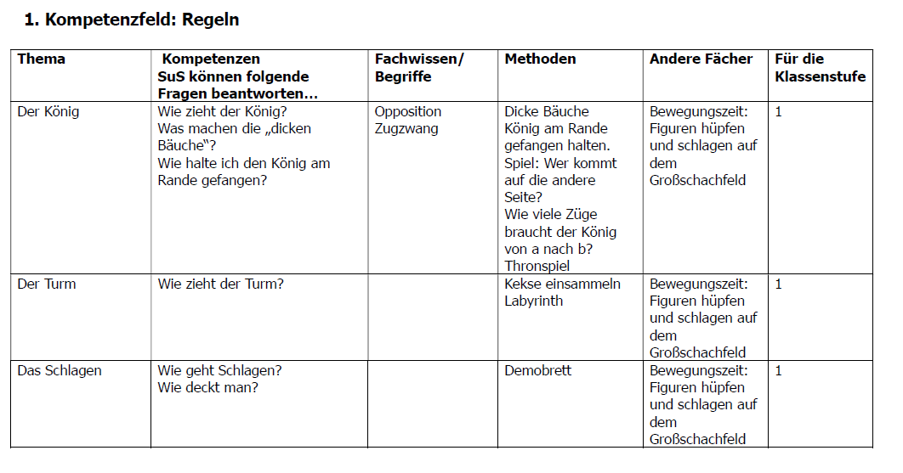
Trainingsziele - Lehrplan
© Sandra Lengwenus und Björn Lengwenus, Hamburg 2015

Slide 100
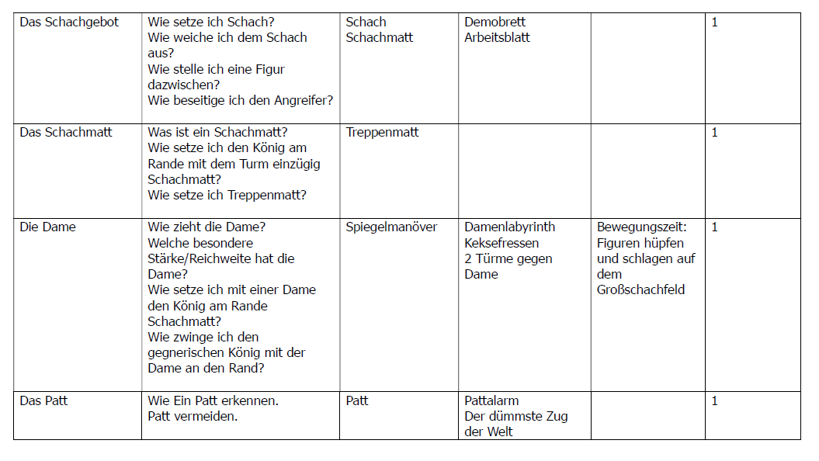
Trainingsziele - Lehrplan

Slide 101
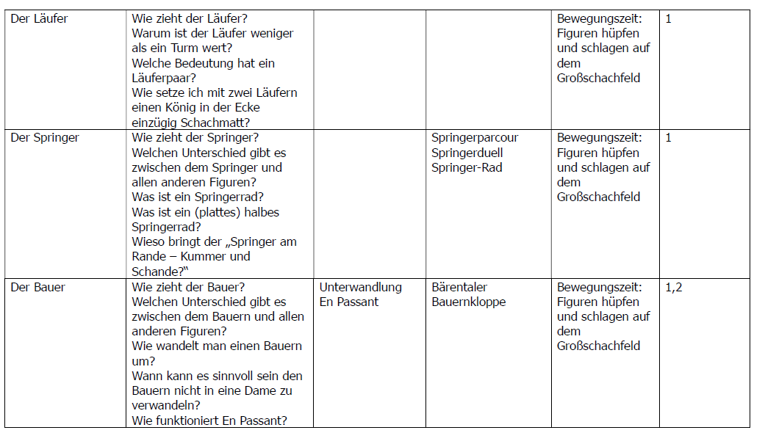
Trainingsziele - Lehrplan

Slide 102
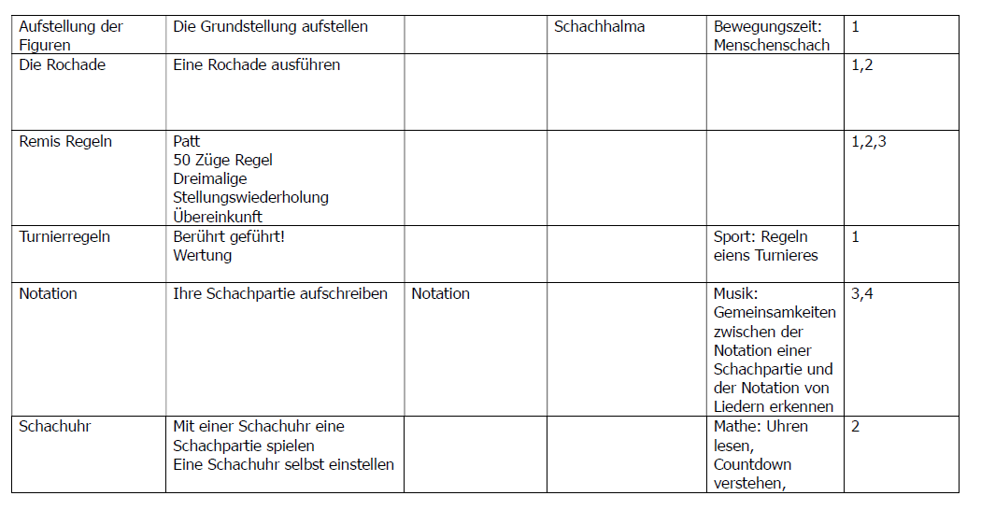
Trainingsziele - Lehrplan

Slide 103
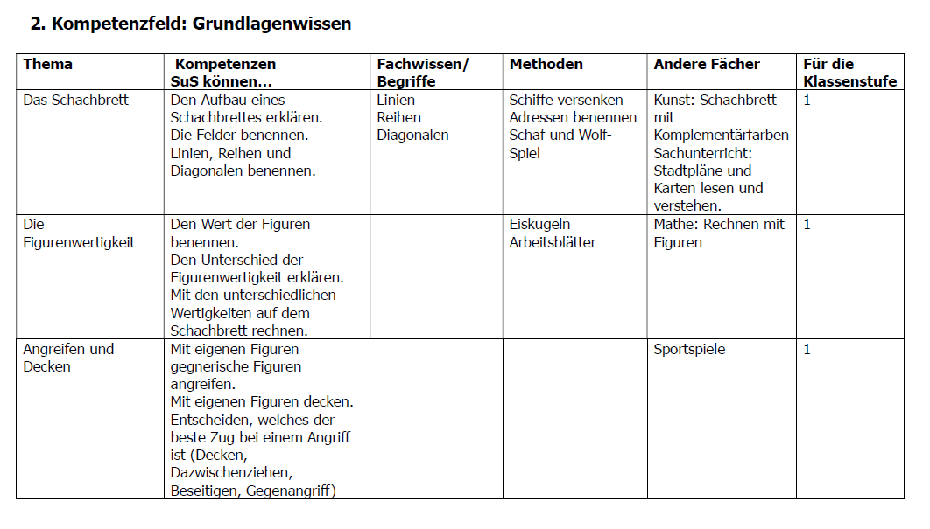
Trainingsziele - Lehrplan

Slide 104
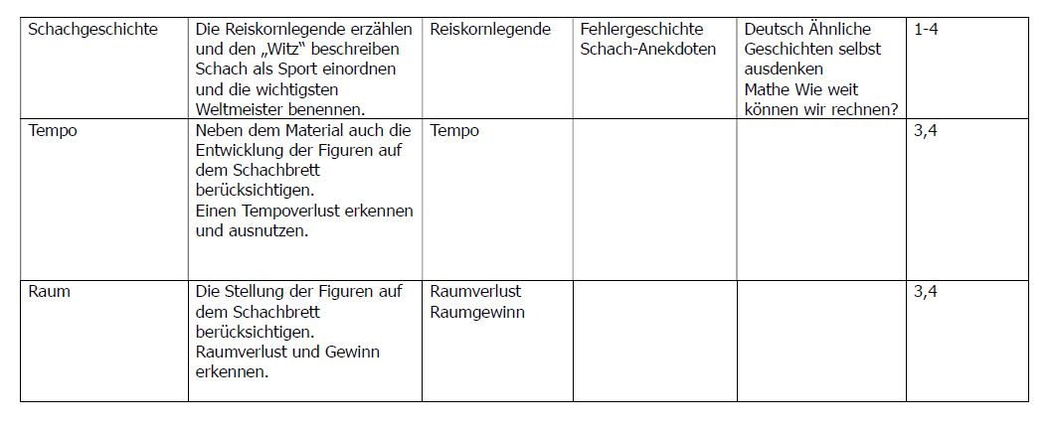
Trainingsziele - Lehrplan

Slide 105
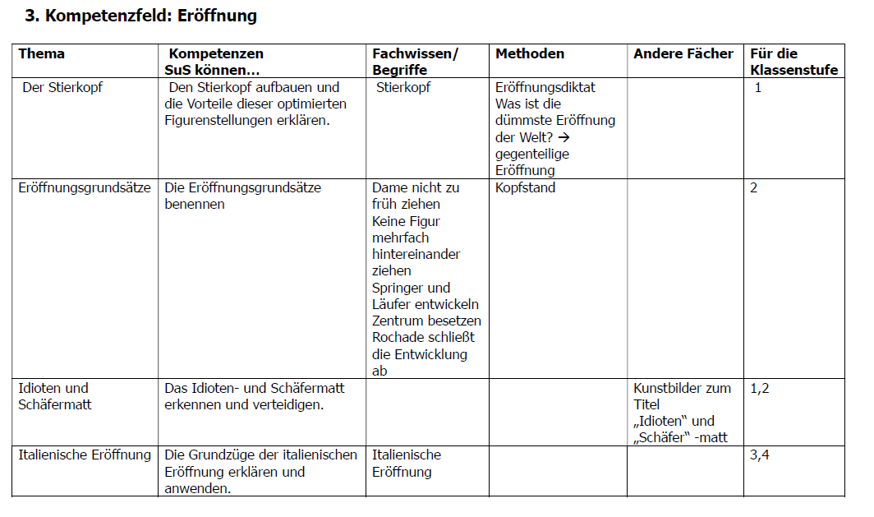
Trainingsziele - Lehrplan

Slide 106
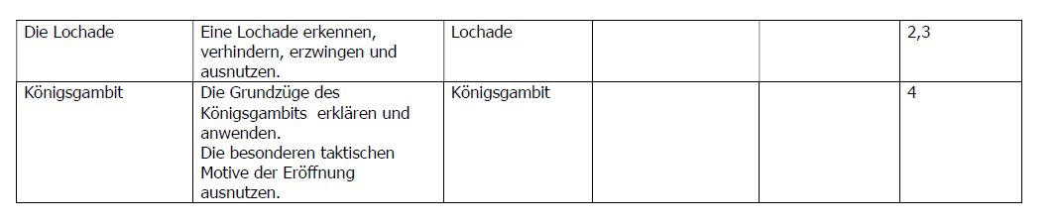
Trainingsziele - Lehrplan

Slide 107
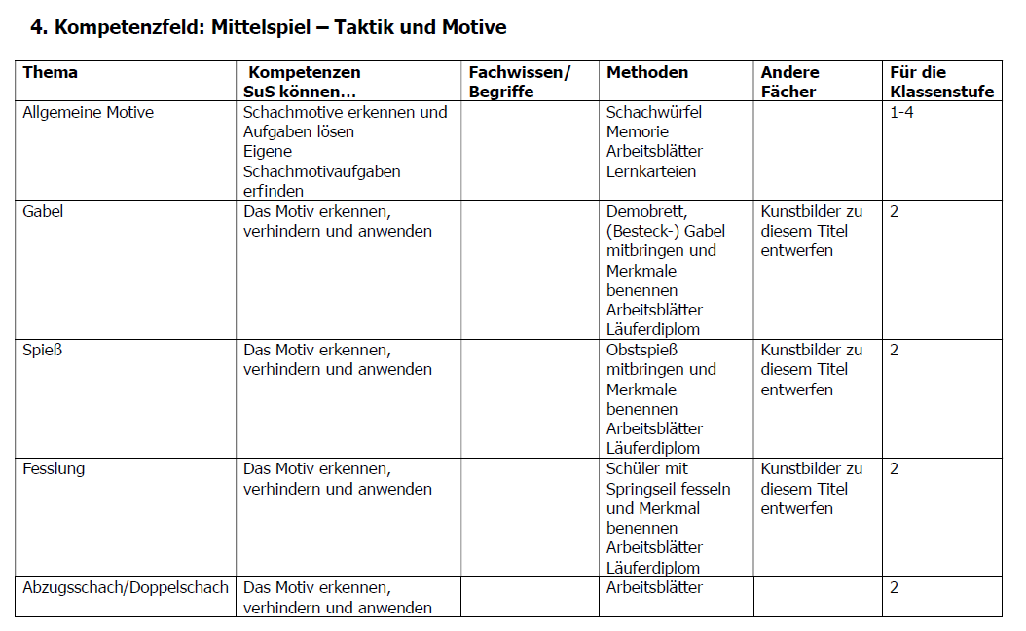
Trainingsziele - Lehrplan

Slide 108
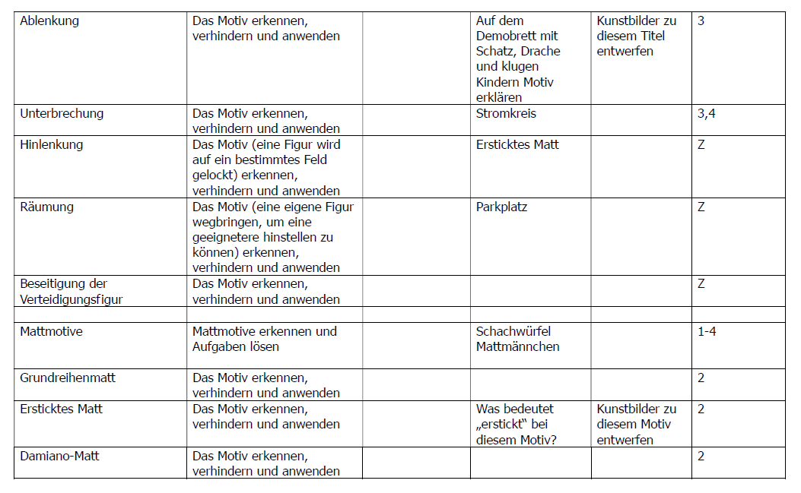
Trainingsziele - Lehrplan

Slide 109
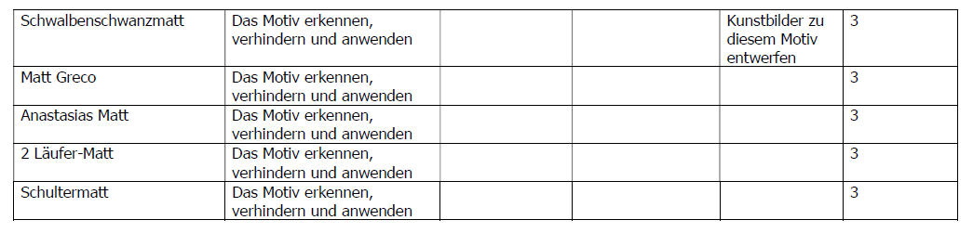
Trainingsziele - Lehrplan

Slide 110
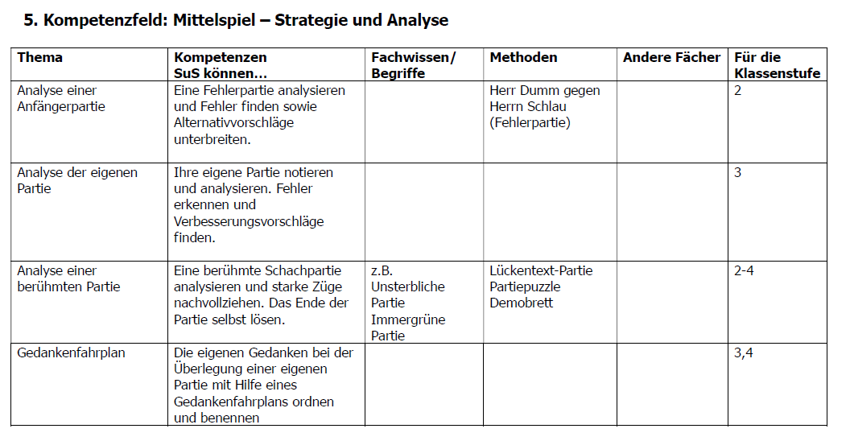
Trainingsziele - Lehrplan

Slide 111
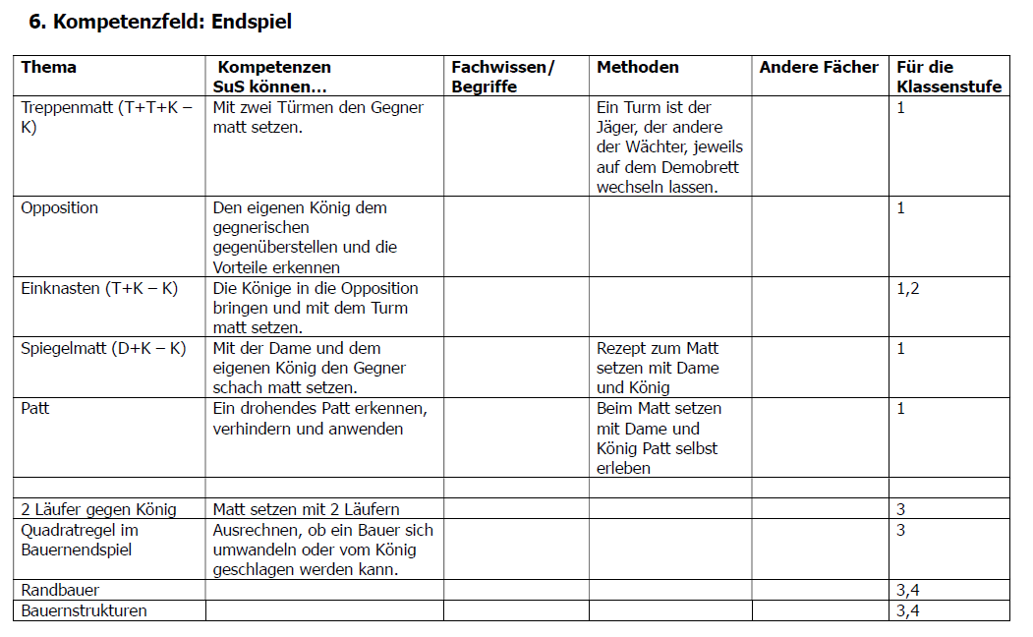
Trainingsziele - Lehrplan

Slide 112
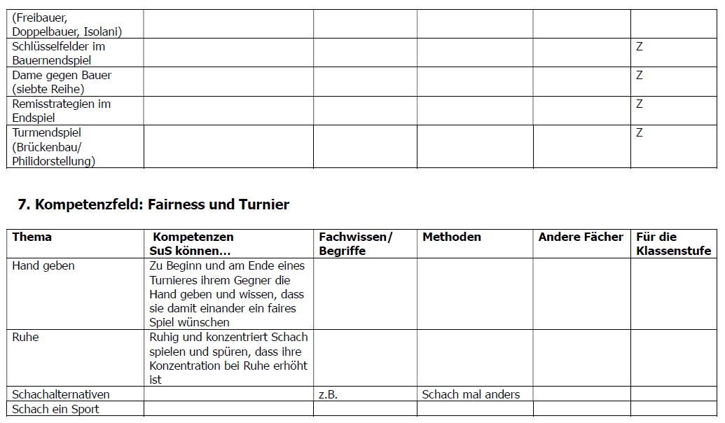
Trainingsziele - Lehrplan

Slide 113
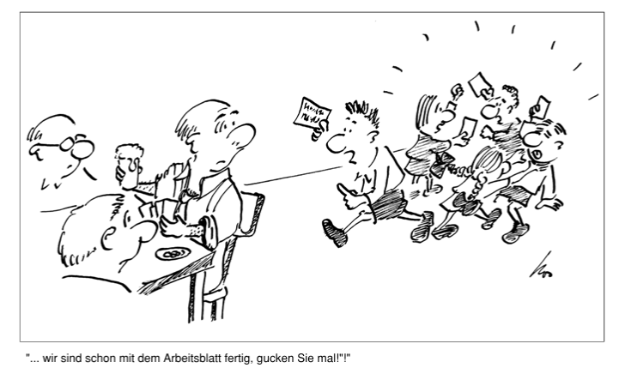
Einsatz von Medien

Slide 114
Arbeitshefte und Arbeitsblätter
Anforderungen:
einheitliches Layout
nicht zu viele Ablenkungen wie z.B. verschiedene Bilder und Grafiken
manchmal ist „weniger mehr!“
Aufgabenstellungen sollten klar und eindeutig formuliert sein
Arbeitsblätter oder Hefte ohne Aufgabenstellungen sorgen häufig für Verwirrung
Arbeitsblätter und Hefte in geeigneter Schriftgröße gemäß dem Alter
Arbeitsblätter und Hefte ersetzen niemals die Stoffvermittlung

Slide 115
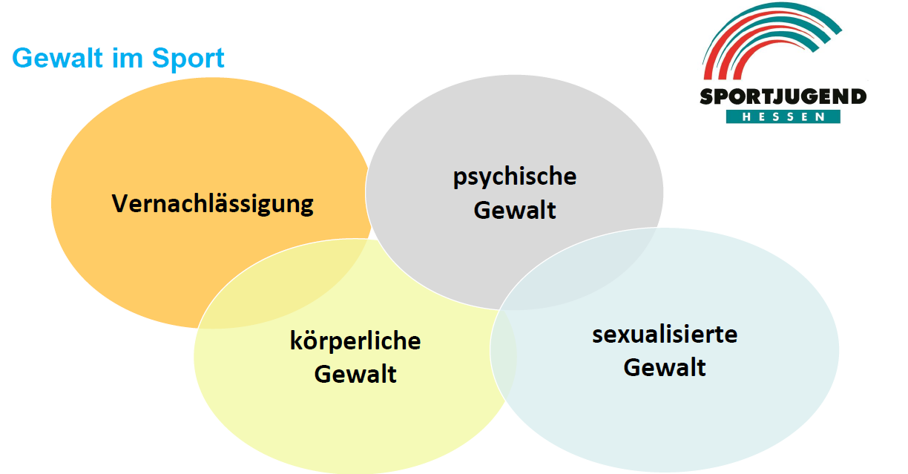
Safe Sport

Slide 116
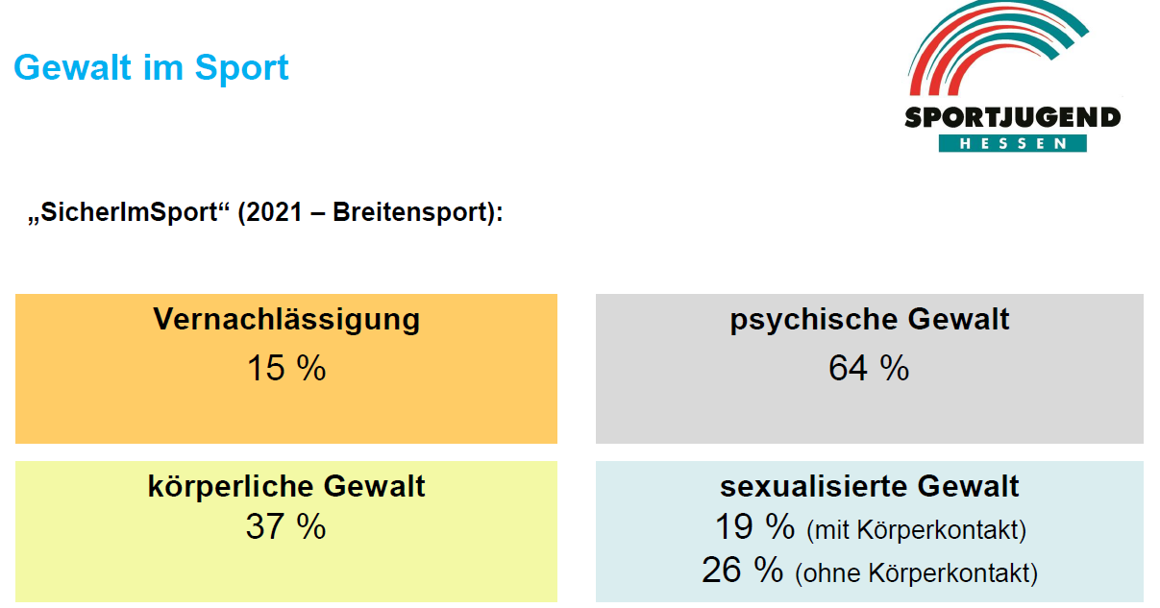
Safe Sport

Slide 117
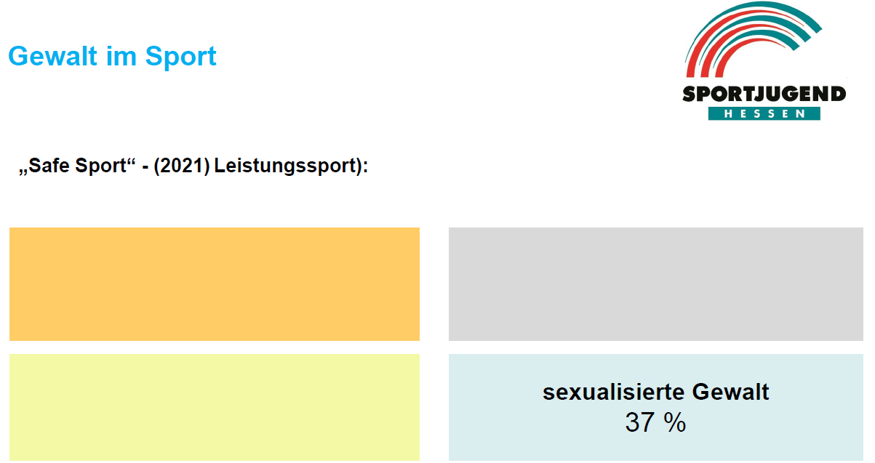
Safe Sport

Slide 118
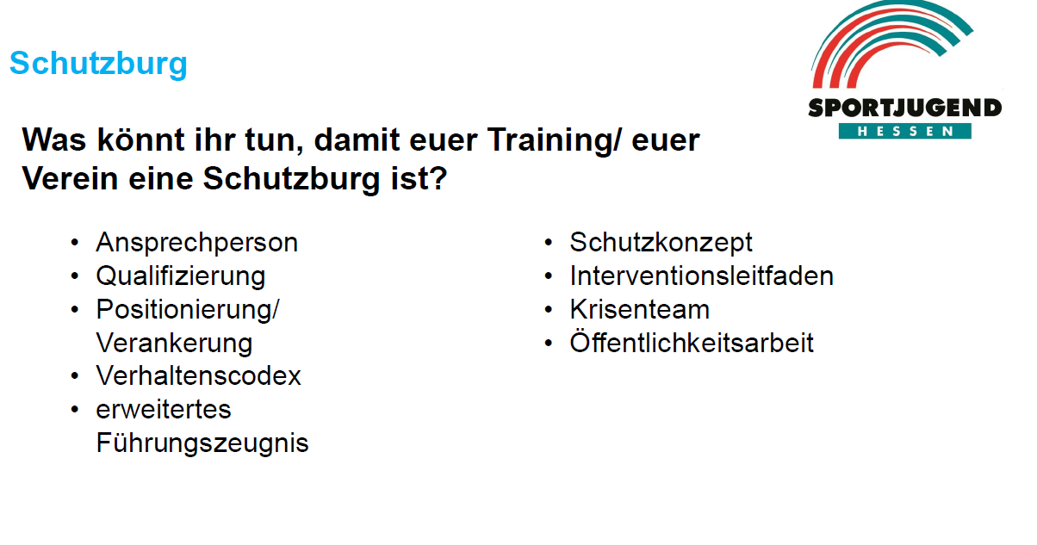
Safe Sport

Slide 119

Safe Sport

Slide 120
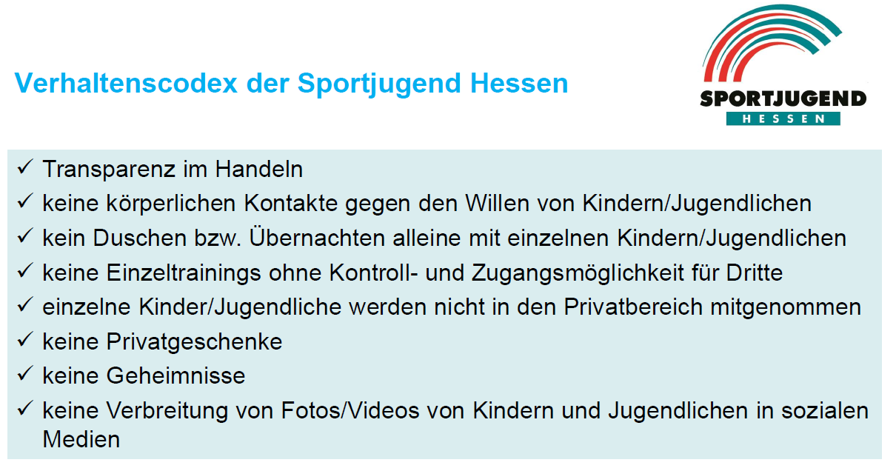
Safe Sport

Slide 121
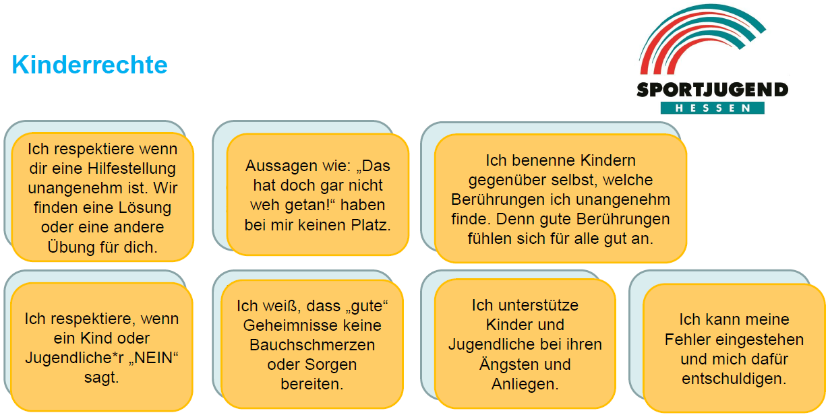
Safe Sport

Slide 122
Cybergrooming – was ist das?
https://youtu.be/_QOxs7f3eyU

Slide 123
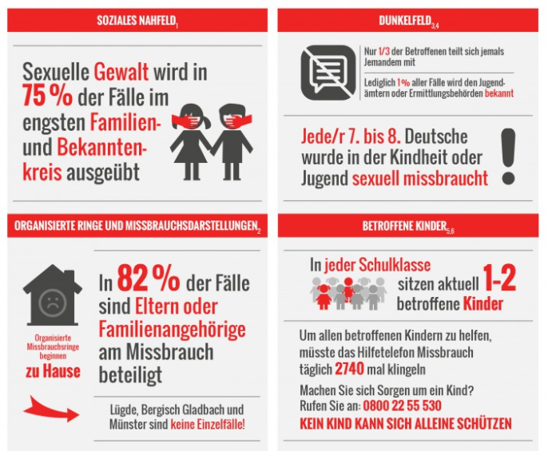
Zahlen, Daten und Fakten
Quelle: https://www.innocenceindanger.de/harte-fakten/

Slide 124
Was ist Cybergrooming?
Grooming (englisch: anbahnen, vorbereiten) ist der Fachbegriff für unterschiedliche Handlungen, die einen sexuellen Missbrauch vorbereiten.
Er bezeichnet das strategische Vorgehen von Täter:innen gegenüber Mädchen und Jungen: Sie suchen den Kontakt, gewinnen ihr Vertrauen, manipulieren, verstricken sie in Abhängigkeit und sorgen dafür, dass sie sich niemandem anvertrauen.
Diese Handlungen sind als Vorbereitung zu sexuellem Kindesmissbrauch strafbar, auch wenn sie in einem Chatroom erfolgen.
Wenn Täter oder Täterinnen im Internet nach ihren Opfern suchen, nennt man das Cybergrooming: Sie nutzen verschiedene soziale Netzwerke wie beispielsweise Instagram oder Snapchat oder die Chatfunktion von Online-Spielen.
Auch Schachserver verfügen über Chatfunktionen!

Slide 125
Was ist Cybergrooming?
Aus Sicht der Täter:innen hat das Internet große Vorteile:
Sie können sich ausschließlich auf das Mädchen oder den Jungen konzentrieren und müssen vor Entdeckungen keine Sorgen machen.
Täter:innen geben vor, die Sorgen der Kinder und Jugendlichen zu verstehen und werden so zu wichtigen Ansprechpartnern, denen sie vieles anvertrauen.
Die Freundschaft wird intensiv gepflegt. Die Täter:innen sprechen oft (häufig schon nach den ersten Minuten) über Liebe und Sex.
Sie fragen nach Aussehen, sexuellen Erfahrungen und Fantasien der Mädchen und Jungen. Diese steigen zunächst oft mit romantischen und naiven Vorstellungen in diese sexuell anzüglichen Dialoge ein.
Je intensiver der Dialog mit der Person wird, die man online kennengelernt hat, desto mehr Vertrauen wird aufgebaut.

Slide 126
Was sind die Folgen?
Die Täter:innen versuchen oftmals, die Annäherungen im Internet „offline“ fortzusetzen.
Bei diesen Verabredungen kommt es immer wieder vor, dass Mädchen und Jungen sexuell missbraucht werden.
Häufig verschweigen die Opfer, was ihnen zugestoßen ist, weil sie das Treffen vor ihren Eltern verheimlicht und damit etwas Verbotenes oder zumindest Unkluges getan haben.
Doch nicht jeder Missbrauch findet im unmittelbaren Kontakt statt. Manche Täter und Täterinnen nutzen die Anonymität des Internets und „beschränken“ sich auf die Möglichkeiten der sexuellen Gewalt im Netz. Sie fordern beispielsweise das Mädchen oder den Jungen auf, freizügige Fotos zu verschicken.

Slide 127
Was sind die Folgen?
Jugendliche und auch schon ältere Kinder experimentieren gerne mit ihrer Selbstdarstellung, mit ihrer erotischen Wirkung auf andere und versenden entsprechende Fotos („Sexting“) im Vertrauen und der Hoffnung darauf, vom Empfänger das erwünschte positive Feedback zu bekommen.

Slide 128
Was sind die Folgen?
Täter:innen nutzen dies für ihre Zwecke. Sobald das erste sexualisierte Foto verschickt ist, haben die Täter und Täterinnen ein perfektes Druckmittel in der Hand. Sie drohen dem Mädchen oder Jungen, das Bild in seinem Bekanntenkreis zu verbreiten, wenn das Kind nicht tut, was der Täter oder die Täterin verlangt. Da die Opfer selbst spüren, dass sie einen Fehler gemacht haben, fühlen sie sich schuldig und werden immer weiter in den Sog der Erpressung hineingezogen – es wird zunehmend schwieriger, sich jemandem anzuvertrauen.

Slide 129
Was können wir tun?
Wichtig ist, dass Eltern und pädagogische Fachkräfte mit ihren Kindern bzw. ihren Schüler:innen über die Risiken des Internets und das Versenden persönlicher Daten und Fotos sprechen.
Was einmal im Netz landet, kann kaum noch gelöscht werden.
Dennoch kommt es vor, dass Mädchen und Jungen (wie auch Erwachsene) dem Reiz des Mediums erliegen und sich nicht ausreichend schützen. Die Schuld liegt aber auch in solchen Fällen ausschließlich beim Täter oder bei der Täterin. Dies sollten Eltern und Fachkräfte Kindern und Jugendlichen unbedingt zu verstehen geben.

Slide 130
Was können wir tun?
In jedem Fall sollten sich Eltern und Fachkräfte als Vertrauensperson anbieten und Fachberatungsstellen und Hilfsangebote in Anspruch nehmen, wo betroffene Kinder und Jugendliche Hilfe erhalten.

Slide 131
So kommst Du durchs Netz
Verrate nicht wer oder wo du bist
  Lege dir einen Phantasienamen zu, der nichts über dich verrät.
  Verrate nicht deine Adresse, Telefonnummer, Passwörter oder die Adresse deiner Schule.
  Deaktiviere die Standorterkennung auf Facebook und bei all deinen Apps.

Slide 132
So kommst Du durchs Netz
Mach dich im Internet nicht zu “attraktiv“
  „Sexy“ Fotos laden Menschen ein, die du NICHT kennen lernen willst.
  Schicke niemandem ein „sexy“ Bild von dir.
  Bilder, die einmal digital kursieren, können von jedem, der sie findet oder bekommt, weiterverwendet werden. Du hast keine Kontrolle mehr darüber!

Slide 133
So kommst Du durchs Netz
Werde misstrauisch, wenn ...
  jemand dir übertriebene Komplimente macht oder sich jemand auffällig um deine Sorgen kümmert.
  jemand hauptsächlich über dein Aussehen, deinen Körper oder Sex reden will.
  dir Angebote macht, die sich einfach zu gut anhören, z.B. in einem Film mitspielen, als Modell arbeiten, ganz billig super Turnschuhe besorgen oder Ähnliches.
  jemand dich gegen deine Eltern oder Lehrer aufhetzen will.

Slide 134
Dos an Don`ts beim Chatten
Kommt dir was komisch vor: Sag, du bist in der Schule oder deine Eltern kommen gerade heim.
Wird’s dir unangenehm: Beende den Dialog.
Bei sozialen Netzwerken und Onlinespielen kannst du dich beschweren. Bei Facebook heißt das „Als Spam oder Missbrauch melden ...“.
Triff dich nicht mit Älteren! Geh nicht allein zu Treffen mit Chat-Partnern!
Suche für ein Treffen einen öffentlichen Ort.

Slide 135
Typische Anmachsprüche von Pädokriminellen
Hast du schon mal einen Porno gesehen?
Was hast du an? Und darunter? Hast du schon Brüste? Welche Körbchengröße?
Bist du allein? Wissen deine Eltern, dass du chattest? Hast du ein Handy?
Das wird dir auch gefallen. Macht doch jeder, aber keiner redet drüber
Hast du schon einen Freund/in? Hattest du schon etwas mit einem Mädchen/Jungen?
Wollen wir uns nicht mal treffen? Wir können zusammen shoppen gehen?
Ich bin dir hoffentlich nicht zu alt. Ich bin 43. Schlimm?

Slide 136
Weitere Infos und Links
Online-Beratung des Hilfe-Telefons: www.hilfe-telefon-missbrauch.online
Juuuport (für Jugendliche): www.juuuport.de
Make it safe (für Jugendliche): www.make-it-safe.net
Jugend Support (für Jugendliche): www.jugend.support
Bündnis gegen Cybermobbing: www.buendnis-gegen-cybermobbing.de
Hilfetelefon Sexueller Missbrauch (bundesweit, kostenfrei und anonym): 0800 22 55 530

Slide 137
Quellen
https://www.innocenceindanger.de/sexting/
https://www.innocenceindanger.de/
www.buendnis-gegen-cybermobbing.de
Gysi, J., Rüegger, P. (Hg.) (2017): Handbuch Sexualisierte Gewalt. Therapie, Prävention und Strafverfolgung. Bern: Hogrefe
Bange, D. (2012): „Sexuell übergriffige Kinder”, in: Kindesmisshandlung und -vernachlässigung. Interdisziplinäre Fachzeitschrift für Prävention und Intervention, 15 (2), 4–29
Hallay-Witte, M. (2015): Schweigebruch. Vom sexuellem Missbrauch zur institutionellen Prävention. Freiburg: Herder Verlag.

Slide 138
Modul V – spezielle Methodik
16 Lehreinheiten
Phasen des Spiels: Eröffnung, Mittelspiel, Endspiel
Plan und Strategie: Planfindung, Angriff und Verteidigung
Schachpsychologie: Motivieren! Einstellen und Vorbereiten auf den Gegner (z. B. Eröffnungen)
Selbständiges Lernen: Autodidaktik, Arbeit mit Datenbanken etc.

Slide 139
Die Gangart der Figuren –
Der Springer
Der Springer als Raum beherrschende Figur
Kurt Richter nannte den Springer "des Schachspiels prächtigste Figur". In der Tat ist der Springer ein Sonderfall, da er als einzige Figur nicht geradlinig zieht, sondern immer einen Winkel schlägt und dabei springt, und zwar in eine beliebige Richtung. Ein Zielfeld darf aber nicht betreten werden, wenn es durch einen Stein der eigenen Farbe blockiert ist ("Hemmstein"). Die Felder zwischen dem Start- und Zielfeld bleiben von der Bewegung des Springers unbeeinflusst. Diese Gangart nennt man "Rösselsprung".
Es sind drei Arten gebräuchlich, den Rösselsprung zu beschreiben:
"zwei vor, dann eins zur Seite", der Springer schreibt ein großes L auf das Schachbrett
"eins schräg, dann eins gerade„
"eins gerade, dann eins schräg"

Slide 140
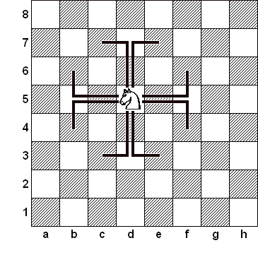
Die Gangart der Figuren –
Der Springer

Slide 141
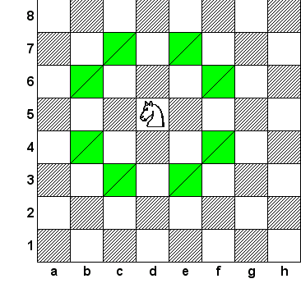
Die Gangart der Figuren –
Der Springer
Das Wirkungsfeld des Springers ("Springerrad")
Steht der Springer im erweiterten Zentrum c3-f3-f6-c6 entfaltet er seine größte Wirkung.
Er beherrscht 8 Felder.
Merksatz:
Von seinem Ursprungsfeld erfüllt jede Figur zwei fundamentale Aufgaben.
Sie beherrscht die Felder zur Bildung eigener Stützpunkte
Sie vergiftet diese Felder für Aktionen des Gegners

Slide 142
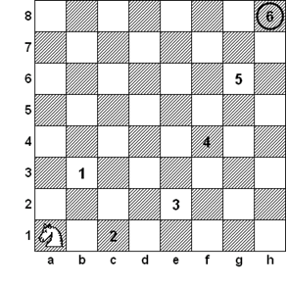
Die Gangart der Figuren –
Der Springer
Die Billardfunktion des Springers
Stelle einen Springer auf das Feld a1 und springe nach h8. In wie viel Zügen erreicht der Springer das Feld h8?
Probiere verschiedene Wege aus,
  der Springer soll auf seinem Weg nach h8 ein Feld auf der 1. Reihe betreten
  der Springer soll auf seinem Weg nach h8 ein Feld auf der 8. Reihe betreten
  der Springer soll auf seinem Weg nach h8 ein Feld auf der a. Linie betreten
  der Springer soll auf seinem Weg nach h8 ein Feld auf der h. Reihe betreten

Slide 143
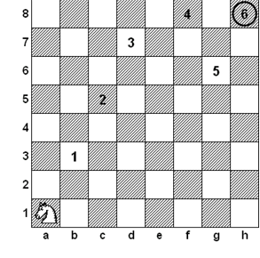
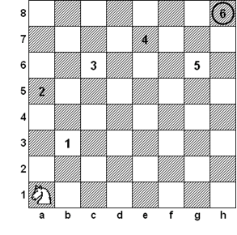
Die Gangart der Figuren –
Der Springer

Slide 144
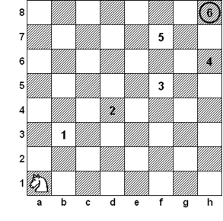
Die Gangart der Figuren –
Der Springer

Slide 145
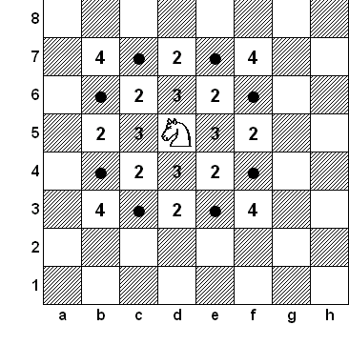
Die Gangart der Figuren –
Der Springer
Ermittle die Zugzahl, die ein Springer benötigt um seine Nachbarfelder zu besetzen.
Die Zugzahl zu wissen, hilft oft z.B. in komplizierten Endspielen. Hier können - ohne rechnen zu müssen (!) - Felder, um Bauern aufzuhalten, oder Felder, auf denen Tempi gegen den König gewonnen werden könnten, sofort und genau eingeschätzt werden.
Wie viele Springer kannst Du auf das Brett stellen, so dass keiner einen anderen schlagen kann?

Slide 146
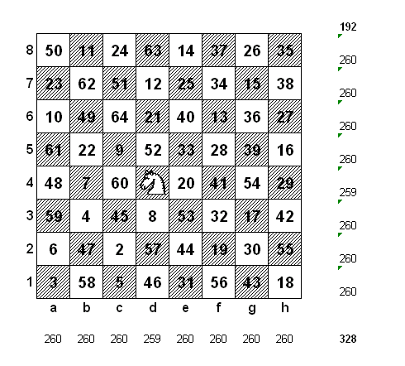
Die Gangart der Figuren –
Der Springer
Rösselsprung: Springerwanderung nach Leonard Euler (1707-1783)
Die Springerwanderung: setze einen Springer in das Zentrum des Brettes und versuche möglichst alle Felder des Brettes zu betreten, ohne ein Feld doppelt zu besetzen:

Slide 147
Eröffnungen
Wichtigste Eröffnungsprinzipien:
Kämpfe um das Zentrum, versuche es mit Bauern und Figuren zu beherrschen.
Entwickle die Figuren möglichst schnell auf die besten Plätze.
Ziehe eine Figur – insbesondere die Dame – in der Eröffnung nicht ohne Not mehrmals.
Mache keine unnötigen Bauernzüge.

Slide 148
Eröffnungen
Offene Spiele
Sie entstehen nach dem Aufzug der Königsbauern: 1. e4 e5. Es kommt schnell zur Linienöffnung, meistens mittels d4.
Gerade bei Anfängern und Kindern sind die offenen Eröffnungen sehr häufig anzutreffen.

Slide 149
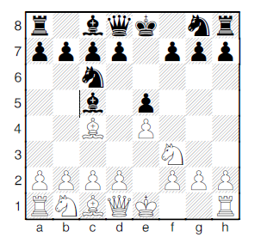
Eröffnungen – offene Spiele
Italienische Eröffnung
1. e4 e5 2. Sf3 Sc6 3. Lc4 Lc5
Diese Eröffnung geht auf die italienischen Meister des 17. und 18. Jahrhunderts zurück.
Idee: Schnelle Entwicklung, Druck auf f7

Slide 150
Eröffnungen – offene Spiele
Die symmetrische Variante: 4. d3 d6 5. Sc3 Sf6 5. Le3 oder Lg5 Es entsteht ein ruhiges Spiel
Bauernangriff auf das Zentrum: 4. c3 Sf6 5. d4 exd4 6. cxd4 Lb4+ (Lb6? 7. d5 Se7 8. e5 Sg4 9. d6 Sxf2 10. Db3 0-0 11. Lg5 mit Gewinn) 7. Ld2 mit ruhigem oder Sc3 mit scharfem Spiel
Weiß opfert einen Bauern: 4. b4 Lxb4 5. c3 La5 6. d4 d6 Db3 Weiß hat Entwicklungsvorsprung und Angriff

Slide 151
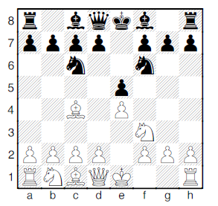
Eröffnungen – offene Spiele
Zweispringerspiel im Nachzug
(auch Preußisch genannt)
e4 e5 2. Sf3 Sc6 3. Lc4 Sf6
Idee: Gegenangriff auf e4. Es entwickelt sich meist ein lebhafteres Spiel als bei Italienisch.

Slide 152
Eröffnungen – offene Spiele
Angriff auf den Bauern f7: 4. Sg5 d5 5. exd5 Sa5 6. Lb5+ c6 7. dxc6 bxc6 8. Le2 h6 9. Sf3 e4 Schwarz hat für den Bauern guten Angriff.
Vorstoß d4: 4. d4 exd4 5. 0-0 Lc5 6. e5 d5 7. exf6 dxc4 8. Te1+ Le6 9. Sg5 Dd5 (Dxf6?? 10. Sxe6 fxe6 11. Dh5+ Df7 12. Dxc5 mit Gewinn) 10. Sc3 Df5 (dxc3?? 11. Dxd5 mit Gewinn)
4. d3 Lc5 mit Zugumstellung zu Italienisch.
4. Sc3? Sxe4! 5. Sxe4 d5 Schwarz erhält die Figur zurück und hat eine gute Stellung.

Slide 153
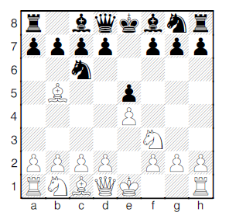
Eröffnungen – offene Spiele
Spanische Eröffnung
e4 e5 2. Sf3 Sc6 3. Lb5
Die Spanische Partie, auch Ruy Lopez genannt, gehört zu den ältesten und immer noch beliebtesten Eröffnungen.
Idee: Druck auf e5, Errichtung eines starken Zentrums.

Slide 154
Eröffnungen – offene Spiele
3. ... a6 4. Lxc6 dxc6 Die Abtauschvariante. 5. 0-0 Es zeigt sich, dass Weiß keinen Bauern gewinnt: 5. Sxe5 Dd4 und Schwarz hat Ausgleich. f6 6. d4 exd4 7. Sxd4 c5 mit leichtem weißen Plus
Der Läufer wird abgedrängt: 3. ... a6 La4 Sf6 5. 0-0 Le7 6. Te1 b5 7. Lb3 d6 8. c3 0-0 9. h3 Sa5 10. Lc2 c5 Es entsteht eine strategisch schwierige Stellung.
Weiß deckt den e-Bauern: 3. ... d6 4. d4 Ld7 5. Sc3 Sf6 6. 0-0 Le7 7. Te1 exd4 8. Sxd4 0-0 9. Lxc6 bxc6 Weiß steht freier.

Slide 155
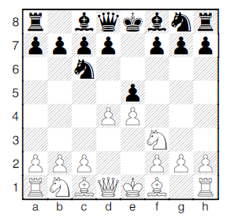
Eröffnungen – offene Spiele
Schottische Eröffnung
e4 e5 2. Sf3 Sc6 3. d4
Idee: Frühe Öffnung des Zentrums

Slide 156
Eröffnungen – offene Spiele
3. ... exd4 4. Sxd4
Kampf um das Feld d4: 4. ... Lc5 5. Le3 (Drohung Sxc6 nebst Lxc5) Df6 6. c3 Sge7
Kampf um das Feld e4: 4. ... Sf6 5. Sc3 Lb4 6. Sxc6 bxc6 7. Ld3 d5 8. exd5 cxd5 Schwarz beseitigt den Zentrumsbauern und schafft Aktionsraum für die eigenen Figuren.
4. ... Sxd4? 5. Dxd4 Weiß steht besser, da die Dame nicht mehr so leicht von ihrem guten Zentrumsfeld vertrieben werden kann.

Slide 157
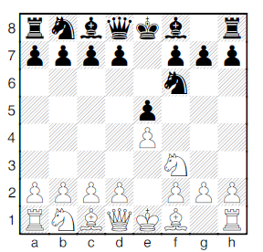
Eröffnungen – offene Spiele
Russische Verteidigung
e4 e5 2. Sf3 Sf6
Idee: Gegenangriff auf e4

Slide 158
Eröffnungen – offene Spiele
3. Sxe5 d6 (Sxe4? 5. De2 Sf6?? Sc6+ Die schwarze Dame geht verloren.) 4. Sf3 Sxe4 5. d4 d5 6. Ld3 Sc6 7. 0-0 Le7 8. c4 Sb4 9. Le2 0-0 Schwarz hat gute Chancen auf Ausgleich.
3. d4 Sxe4 4. Ld3 d5 5. Sxe5 Sd7 mit verteilten Chancen

Slide 159
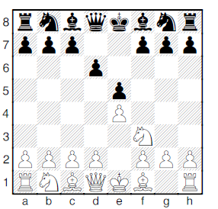
Eröffnungen – offene Spiele
Philidor-Verteidigung
e4 e5 2. Sf3 d6
Idee: Schwarz stützt das Zentrum durch einen Bauernzug.

Slide 160
Eröffnungen – offene Spiele
3. d4
Schwarz löst die Zentrumsspannung auf: 3. ... exd4 4. Sxd4 (auch Dxd4 möglich) Sf6 5. Sc3 Le7 Weiß hat Raumvorteil.
Schwarz hält die Spannung aufrecht: 3. ... Sf6 4. Sc3 Sbd7 5. Lc4 Le7 6. 0-0 0-0 7. Te1 c6 Schwarz erhält ein festes, wenn auch etwas beengtes Spiel.

Slide 161
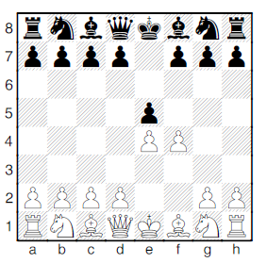
Eröffnungen – offene Spiele
Königsgambit
e4 e5 2. f4
Idee: Weiß opfert den f-Bauern, um den schwarzen e5-Bauern zu beseitigen und selbst das Zentrum mittels d4 zu erobern. Diese Strategie verspricht heißen Kampf. Oft wird die f-Linie geöffnet, notfalls sogar mit Figurenopfer, um Angriff gegen f7 zu bekommen.

Slide 162
Eröffnungen – offene Spiele
Das Opfer wird abgelehnt: 2. ... Lc5 3. Sf3 d6 4. c3 Weiß beginnt einen Bauernangriff aufs Zentrum.
Schwarz opfert selbst einen Bauern, um die Entwicklung zu stören: 2. ... d5 3. exd5 e4 4. d3 Sf6 5. dxe4 Sxe4 Der störende Bauer wurde durch den nicht minder störenden Springer ersetzt.
Schwarz schluckt den Bauern und hofft, den Angriff zu überstehen: 2. ... exf4 3. Sf3 d6 4. d4 g5 5. Lc4 Lg7 6. 0-0 h6 7. c3 Sc6 8. g3 Weiß öffnet im Folgenden die f-Linie und spielt auf Angriff.

Slide 163
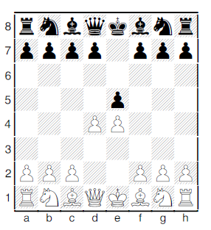
Eröffnungen – offene Spiele
Mittelgambit
1. e4 e5 2. d4
Idee: Der Bauer e5 wird beseitigt, um anschließend einen Figurenangriff zu starten, notfalls mit Hilfe von Figurenopfern.

Slide 164
Eröffnungen – offene Spiele
2. ... exd4
Zurücknehmen mit der Dame: 3. Dxd4 Sc6 4. Da4 Der Nachteil ist der frühe Damenausflug mit der Dame.
Entwicklungsvorsprung durch Bauernopfer: 3. c3 dxc3 4. Lc4 cxb2 5. Lb2 Das nordische Gambit. Weiß hat für die zwei geopferten Bauern schon zwei Läufer auf günstige Felder entwickelt. 5. ... d5 ( Lb4+? 6. Sc3 Sf6 7. Sge2 Sxe4? 8. 0-0 Sxc3 9. Sxc3 Lxc3 10. Lxc3 0-0 11. Dg4 g6 12. Dd4 nebst Matt) 6. Lxd5 Sf6 7. Lxf7+ Kxf7 8. Dxd8 Lb4+ 9. Dd2 lxd2 10. Sxd2 Schwarz hat durch Bauernrückgabe ausgeglichen.

Slide 165
Eröffnungen – offene Spiele
Weitere offene Eröffnungen
1. e4 e5
2. Sf3 f5 Lettisches Gambit 3. Sxe5 Df6 Sc4 fxe4 5. Sc3 Df7 Se3 c6 7. d3 exd3 8. Lxd3 d5 Weiß hat leichten Vorteil.
2. Sf3 d5 Mittelgambit im Nachzug 3. exd5 e4 4. De2 Sf6 5. d3 Le7 6. Dxe4 0-0 7. Sc3 Te8 8. Ld2 Lb4 mit geringem weißen Vorteil
2. Sf3 Sc6 3. c3 Ponziani-Eröffnung Sf6 (auch d5 möglich) 4. d4 Sxe4 5. d5 Sb8 6. Sxe5 De7 mit Ausgleich
2. Sf3 Sc6 3. Sc3 Sf6 Vierspringerspiel 4. Lb5 Lb4 5. 0-0 0-0 6. d3 d6 7. Lg5 Lxc3 8. bxc3 mit Ausgleich
2. Sc3 Wiener Partie Sf6 3. f4 d5 4. fxe5 Sxe4 5. Sf3 Le7 6. De2 Sxc3 7. dxc3 c5 mit ausgeglichener Stellung

Slide 166
Eröffnungen
Halboffene Spiele
Bei den halboffenen Spielen wird der Eröffnungszug e4 nicht mit e5 beantwortet. Der Kampf ums Zentrum wird durch andere Züge geführt (z.B. durch den Vorstoß d5).

Slide 167
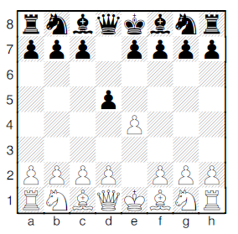
Eröffnungen – Halboffene Spiele
Skandinavische Verteidigung
e4 d5
Idee: Durch den sofortigen Gegenschlag im Zentrum löst Schwarz die Spannung.

Slide 168
Eröffnungen – Halboffene Spiele
2. exd5
Schwarz nimmt mit dem Springer zurück: 2. ... Sf6 3. d4 (Den Bauern zu verteidigen ist ungünstig: 3. c4 c6 4. dxc6 Sxc6 5. d3 e5 mit schlechter weißer Bauernstellung.) Sxd5 4. c4 Sf6 (oder Sb6 oder sogar Sb4) Weiß hat leichten Vorteil.
Schwarz nimmt sofort mit der Dame zurück: 2. ... Dxd5 3. Sc3 Da5 4. d4 c6 5. Sf3 Sf6 6. Lc4 Lf5 7. Ld2 e6 8. De2 Lb4 9. 0-0-0 Sbd7 Schwarz ist dem Ausgleich sehr nahe.

Slide 169
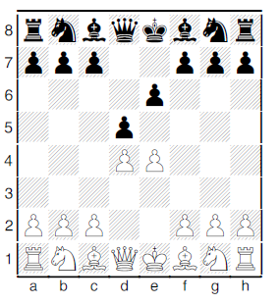
Eröffnungen – Halboffene Spiele
Französische Verteidigung
e4 e6 2. d4 d5
Idee: Der Vorstoß d5 wird vorbereitet. Allerdings wird durch den Bauern die Entwicklung des Damenläufers behindert. Meist wird der Angriff auf das Zentrum später mit c5 noch verstärkt. Für Weiß stellt sich die Frage, was er mit dem angegriffenen Bauern e4 macht.

Slide 170
Eröffnungen – Halboffene Spiele
Abtausch der Zentrumsbauern: 3. exd5 exd5 4. Ld3 Ld6 5. Se2 Se7 6. Lf4 Lf5 7. Sc3 c6 Weiß hat in der symmetrischen Stellung einen leichten Vorteil.
Der e-Bauer zieht vorbei. Weiß gewinnt Raum; der Bauer d4 wird aber zum Angriffsobjekt: 3. e5 c5 4. c3 Sc6 5. Sf3 Db6 6. Le2 cxd4 7. cxd4 Sge7 8. b3 Sf5 Schwarz gleicht aus.
Der e-Bauer wird gedeckt: 3. Sc3 (auch Sd2 möglich) Lb4 (oder: Sf6 4. Lg5 Le7) 4. e5 c5 5. a3 Lxc3 6. bxc3 Se7 mit verteilten Chancen

Slide 171
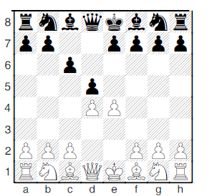
Eröffnungen – Halboffene Spiele
Caro-Kann-Verteidigung
e4 c6 2. d4 d5
Idee: Die Vorbereitung des Vorstoßes d5 mit dem c-Bauern vermeidet die Einsperrung des Damenläufers. Allerdings nimmt der Springer das beste Entwicklungsfeld.

Slide 172
Eröffnungen – Halboffene Spiele
Abtausch der Zentrumsbauern: 3. exd5 cxd5 4. c4 (Ld3 ist ruhiger.) Sf6 5. Sc3 e6 6. Sf3 Le7 7. cxd5 Sxd5 Schwarz will den entstandenen Einzelbauern (Isolani) angreifen. Dieser aber erweist sich oft als Stärke im Zentrum.
Der e-Bauer zieht vorbei: 3. e5 Lf5 4. Ld3 Lxd3 5. Dxd3 e6 Schwarz hat eine feste Stellung.
Der e-Bauer wird gedeckt: 3. Sc3 oder Sd2 dxe4 4. Sxe4 Lf5 5. Sg3 Lg6 6. h4 h6 7. Sf3 Sd7 8. h5 Lh7 9. Ld3 Lxd3 10. Dxd3 e6 Schwarz gleicht aus.

Slide 173
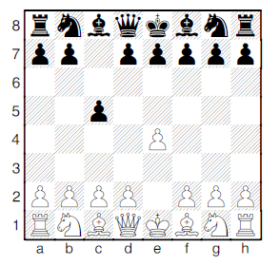
Eröffnungen – Halboffene Spiele
Sizilianische Verteidigung
e4 c5
Hierbei handelt es sich um die beliebteste halboffene Eröffnung.
Idee: Der Zug des Läuferbauern fördert zwar nicht die Entwicklung; der c-Bauer wird aber meist gegen den weißen d-Bauern getauscht, so dass Schwarz noch über beide Zentrumsbauern verfügt. In der Folge wird die halboffene c-Linie mit einem Turm besetzt.

Slide 174
Eröffnungen – Halboffene Spiele
2. Sf3 e6 3. d4 cxd4 4. Sxd4 a6 Ein typischer Zug, mit dem das Feld b5 unter Kontrolle genommen und der Doppelschritt des b-Bauern ermöglicht wird. 5. Sc3 Sc6 6. Le2 Dc7 7. 0-0 Sf6 8. Le3 Lb4 Es ist eine dynamische Stellung entstanden.
2. Sf3 d6 3. d4 cxd4 4. Sxd4 Sf6 5. Sc3 a6 6. Le2 e5 oder e6 mit flexibler Stellung 7. Sb3 Le7 8. 0-0 0-0 9. Le3 Le6 mit verteilten Chancen
Schwarz flankiert seinen Königsläufer: 2. Sf3 d6 3. d4 cxd4 4. Sxd4 Sf6 5. Sc3 g6 6. Le3 Lg7 7. f3 Sc6 8. Dd2 0-0 9. Lc4 Ld7 10. 0-0-0 Da5 11. Lb3 Tfc8 12. h4 Das Wettrennen, wer als erster den gegnerischen König mattsetzt, hat begonnen. Es ist eine sehr scharfe Stellung entstanden.

Slide 175
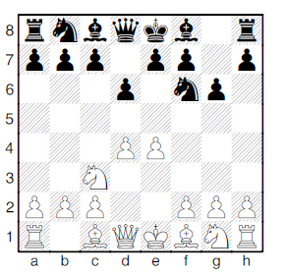
Eröffnungen – Halboffene Spiele
Pirc-Verteidigung
e4 d6 2. d4 Sf6 3. Sc3 g6
Idee: Schwarz nimmt mit seinem Fianchetto-Läufer eine flexible Stellung ein.

Slide 176
Eröffnungen – Halboffene Spiele
Weiß entwickelt sich normal weiter: 4. Sf3 Lg7 5. Le2 0-0 6. 0-0 c6 mit verteilten Chancen
Weiß besetzt das Zentrum mit Bauern: 4. f4 Lg7 5. Sf3 0-0 6. Ld3 Sc6 7. 0-0 e5 8. fxe5 dxe5 Es entwickelt sich ein kompliziertes Spiel.

Slide 177
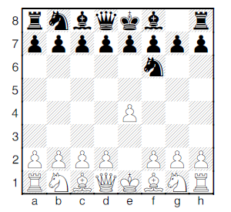
Eröffnungen – Halboffene Spiele
Aljechin-Verteidigung
e4 Sf6
Diese schwierige Verteidigung wurde von dem Weltmeister Alexander Aljechin 1921 in die Turnierpraxis eingeführt.
Idee: Hervorlocken der weißen Bauern über die 4. Reihe hinaus, um sie dort später anzugreifen.

Slide 178
Eröffnungen – Halboffene Spiele
Weiß deckt den e-Bauern: 2. Sc3 d5 3. exd5 Sxd5 4. Lc4 Sb6 5. Lb3 Sc6 6. Sf3 Lf5 Schwarz hat ausgeglichen.
Weiß nimmt die Herausforderung an: 2. e5 Sd5 3. d4 d6 4. Sf3 Lg4 5. Le2 Der weiße Vorteil ist gering.

Slide 179
Eröffnungen – Geschlossene Spiele
Geschlossene Spiele
Als geschlossene Spiele bezeichnet man alle Systeme, in denen Weiß nicht mit 1. e4 beginnt. Bei diesen Spielen dauert es oft etwas länger, bis der heiße Kampf entbrennt.
Hier ist mehr das langsame Anhäufen von kleinen Positionsvorteilen gefragt und besonders die Geduld von Schwarz wird häufig auf die Probe gestellt.
Bei den geschlossenen Eröffnungen spielen Zugumstellungen eine große Rolle. So kann etwa das Damengambit z.B. durch folgende Zugfolge erreicht werden: 1. Sf3 Sf6 2. c4 e6 3. Sc3 d5 4. d4 Le7.

Slide 180
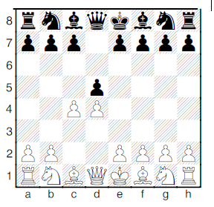
Eröffnungen – Geschlossene Spiele
Damengambit
d4 d5 2. c4
Idee: Weiß übt Druck auf den Punkt d5 aus. Oft wird der c- gegen den d-Bauern getauscht, so dass Weiß im Zentrum zwei Bauern gegen einen schwarzen hat.

Slide 181
Eröffnungen – Geschlossene Spiele
Schwarz nimmt den c-Bauern: 2. ... dxc4 3. Sf3 Sf6 4. e3 e6 5. Lxc4 c5 6. 0-0 cxd4 7. exd4 Weiß versucht in der entstanden Isolani-Stellung einen Angriff gegen den schwarzen Königsflügel einzuleiten. (Siehe auch Caro-Kann, Variante a)
Schwarz deckt mit dem e-Bauern: 2. ... e6 3. Sc3 Sf6 4. Lg5 Le7 5. Sf3 0-0 6. e3 Sbd7 Der Bauer auf e6 sperrt den Läufer ein, dessen Entwicklung oft Sorgen bereitet.
Schwarz deckt mit dem c-Bauern: 2. ... c6 3. Sf3 Sf6 4. Sc3 e6 5. e3 Sbd7 6. Ld3 dxc4 7. Lxc4 b5 8. Ld3 Lb7 In dieser Variante wird der Läufer nicht eingesperrt; dafür nimmt der Bauer auf c6 dem Springer das beste Feld.

Slide 182
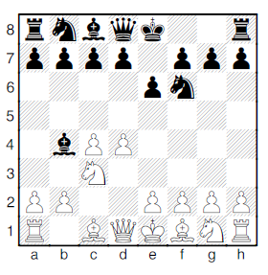
Eröffnungen – Geschlossene Spiele
Nimzowitsch-Indische Verteidigung
d4 Sf6 2. c4 e6 3. Sc3 Lb4
Aaron Nimzowitsch führte diese Eröffnung in den 1920ern ein.
Idee: Schwarz hält mit der Fesselung das Feld e4 unter Kontrolle und droht bei Gelegenheit, dem Weißen einen Doppelbauer zuzufügen.

Slide 183
Eröffnungen – Geschlossene Spiele
Weiß zwingt den Läufer zu einer Erklärung: 4. a3 Lxc3 5. bxc3 c5 6. e3 Sc6 7. Ld3 0-0 8. Se2 b6 9. e4 Se8 10. 0-0 La6 Schwarz hat vollwertiges Spiel.
Weiß vermeidet den Doppelbauern: 4. Dc2 0-0 5. a3 Lxc3 6. Dxc3 b6 7. Lg5 Lb7 8. f3 h6 9. Lh4 d5 mit verteilten Chancen
Weiß entwickelt sich normal weiter: 4. e3 c5 5. Ld3 Sc6 6. Sf3 Lxc3 7. bxc3 d6 8. e4 e5 Das weiße Bauernzentrum wirkt eher unbeholfen als stark.

Slide 184
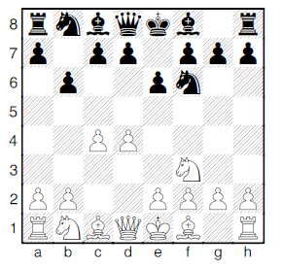
Eröffnungen – Geschlossene Spiele
Damenindische Verteidigung
d4 Sf6 2. c4 e6 3. Sf3 b6
Idee: Ähnlich wie Nimzoindisch zielt auch Damenindisch auf die Beherrschung von e4 ab.

Slide 185
Eröffnungen – Geschlossene Spiele
Weiß nimmt das Feld b4 unter Kontrolle: 4. a3 Lb7 5. Sc3 d5 cxd5 Sxd5 7. e3 Le7 8. Ld3 Schwarz hat gute Chancen auf Ausgleich.
Weiß fianchettiert ebenfalls seinen Läufer: 4. g3 Lb7 5. Lg2 Le7 6. 0-0 0-0 7. Sc3 Se4 8. Dc2 Sxc3 9. Dxc3 c5 Schwarz steht nur leicht schlechter.

Slide 186

Eröffnungen – Geschlossene Spiele
Königsindische Verteidigung
1. d4 Sf6 2. c4 g6 3. Sc3 Lg7 4. e4 d6
In den 1990er Jahren waren fast 90% der mit d4 eröffneten Partien Königsindisch.
Idee: Weiß spielt auf dem Damenflügel, während Schwarz sein Glück auf dem Königsflügel sucht.

Slide 187
Eröffnungen – Geschlossene Spiele
Weiß stützt das Zentrum mit f3: 5. f3 0-0 6. Le3 e5 7. d5 c6 8. Ld3 cxd5 9. cxd5 Sh5 10. Sge2 f5 Schwarz hat Gegenspiel.
Weiß entwickelt den Springer nach f3: 5. Sf3 0-0 6. Le2 e5 7. 0-0 Sc6 (oder Sbd7) 8. d5 Se7 9. Se1 (oder b4 bzw. Sd2) Sd7 10. Le3 f5 11. f3 f4 12. Lf2 g5 In dieser scharfen Stellung haben beide Seiten Chancen.

Slide 188

Eröffnungen – Geschlossene Spiele
Grünfeldindische Verteidigung
d4 Sf6 2. c4 g6 3. Sc3 d5
Idee: Schwarz gibt in dieser taktisch geprägten Eröffnung das Zentrum zunächst auf, um es später wieder zu attackieren.

Slide 189
Eröffnungen – Geschlossene Spiele
4. Sf3 Lg7
Weiß tauscht ab: 5. cxd5 Sxd5 6. e4 Sxc3 7. bxc3 c5 8. Tb1 0-0 9. Le2 cxd4 10. cxd4 Da5+ 11. Dd2 Dxd2 12. Lxd2 b6 Weiß verfügt im Endspiel über die etwas besseren Chancen.
Weiß entwickelt sich ruhig weiter: 5. e3 0-0 6. Le2 c5 7. 0-0 cxd4 8. exd4 Sc6 9. h3 b6 Schwarz steht nicht schlechter.

Slide 190

Eröffnungen – Geschlossene Spiele
Holländische Verteidigung
d4 f5
Idee: Schwarz kontrolliert den Punkt e4 durch den f-Bauern.

Slide 191
Eröffnungen – Geschlossene Spiele
2. c4 Sf6 3. Sc3
Schwarz flankiert seinen Läufer: 3. ... g6 4. g3 Lg7 5. Lg2 0-0 6. Sf3 d6 7. 0-0 De8 bereitet d5 vor 8. d5 Sa6 Es entwickelt sich ein schwieriger Kampf.
Schwarz errichtet eine Bauernkette: 3. ... e6 4. g3 d5 5. Lg2 c6 6. Sf3 Ld6 7. 0-0 0-0 Schwarz steht zwar beengt, aber fest.

Slide 192

Eröffnungen – Geschlossene Spiele
Englische Eröffnung
1. c4
Idee: Weiß möchte die sizilianische Verteidigung mit vertauschten Farben spielen.

Slide 193
Eröffnungen – Geschlossene Spiele
Schwarz antwortet mit dem Zentrumsbauern: 1. ... e5 2. Sc3 Sf6 3. Sf3 Sc6 4. g3 d5 5. cxd5 Sxd5 6. Lg2 Sb6 7. 0-0 Le7 8. d3 0-0 Weiß wird sich im Folgenden den Damenflügel zuwenden.
Schwarz spielt symmetrisch: 1. ... c5 2. Sf3 Sf6 3. Sc3 e6 4. g3 b6 5. Lg2 Lb7 6. 0-0 Le7 7. d4 cxd4 8. Dxd4 d6 Td1 a6 In dieser Igelstellung wartet Schwarz ab und kontert im geeigneten Augenblick mit d5 oder b5.

Slide 194
Eröffnungen – Geschlossene Spiele
Weitere geschlossene Eröffnungen
1. f4 Bird-Eröffnung d5 2. Sf3 Sf6 3. g3 g6 4. Lg2 Lg7 5. 0-0 0-0 6. d3 c5 Die Stellung erinnert an Holländisch.
1. Sf3 d5 2. g3 Königsindischer Angriff Sf6 3. Lg2 c6 4. 0-0 Lg4 5. d3 Sbd7 6. Sbd2 e5 mit ähnlichen Stellungsbildern wie in Königsindisch.
1. d4 Sf6 2. c4 e6 3. Sc3 c5 4. d5 exd5 5. cxd5 g6 6. e4 d6 Benoni-Verteidigung 7. Sf3 Lg7 8. Le2 0-0 9. 0-0 Te8 10. Sd2 Sbd7 Schwarz wird versuchen, durch Fianchetto-Läufer und Bauernmajorität Druck auf dem Damenflügel auszuüben.
1. d4 Sf6 2. c4 e5 Budapester Gambit 3. dxe5 Sg4 4. Lf4 Sc6 5. Sf3 Lb4+ 6. Sbd2 De7 Schwarz hat gewisse Kompensation für den Bauern.
1. d4 d5 2. c4 e5 Albins Gegengambit 3. dxe5 d4 4. Sf3 (e3? Lb4+ 5. Ld2 dxe3 6. Lxb4? exf2 7. 7. Ke2 fxg1S+ 8. Txg1 Lg4+ mit Damengewinn) Sc6 5. g3 Lg4 6. Lg2 Dd7 7. 0-0 0-0-0 8. Sbd2 h5 Schwarz hat Gegenspiel.

Slide 195
Mittelspiel
Taktik
Elementare taktische Motive werden früh erlerntund sind den Spielern sehr gut bekannt.
In Studien kann man dieses Wissen anwenden, wobei sich der Verteidiger im Gegensatz zu den grundlegenden Taktikaufgaben wehren kann.
Trainingsziele bei der Verwendung dieser Studien sind einerseits das Auffinden von Verteidigungsideen und andererseits sich nichtentmutigen zu lassen, wenn ein taktischer Trick nicht sofort zum gewünschten Ergebnis führt - vielleicht hat man ja noch Ideen, um den Gegner letztlich vor unlösbare Probleme zu stellen.

Slide 196

Mittelspiel – Taktische Motive
Taktische Motive – Der Spieß
Die folgende Studie ist relativ einfach. Bemerkenswert ist die Vielzahl der auftretenden Spieße. Weiß bringt letztlich die schwarze Dame zur Strecke. Die Aufgabe sollte zuerst vom Blatt gelöst werden.

Slide 197
Mittelspiel – Taktische Motive: Spieß
Es ist klar, dass Weiß in Schwierigkeiten steckt, wenn er nicht etwas Direktes vorzuweisen hat.
1.Ta8 Es zeigt sich, dass die schwarze Dame über kaum sichere Felder verfügt.[1.Lf3+? Kb6 2.Txa4 Df7 3.c4 Kc5 4.Ld5
Df2 ...und der Vormarsch der schwarzen Bauern sorgt dafür, dass Weiß ums Remis kämpft.]
1...Da2! [1...De6 2.Ta6++–; 1...Dc4 2.Tc8++–; 1...Dd5 2.Lf3+–; 1...Dh7 2.Lg6 Dxg6 3.Ta6++–]
2.Txa4 Dg8 [2...Dxa4 3.Le8++–] 3.Ta8 Der Bauer a4 ist verschwunden und damit das Feld a2 für die schwarze Dame nicht mehr zugänglich.
3...Dh7 4.Lg6 Dxg6 5.Ta6++–
Lernziel: Anwendung der Spießidee

Slide 198

Mittelspiel – Taktische Motive: Spieß
Wieder wird die schwarze Dame erfolgreich gejagt.
1.Td8 Dh7 [1...Dxd8 2.Lxh4++–]
2.Th8 Dg6 [2...Dxh8 3.Ld4++–]
3.Txh6 Dxh6 4.g5+ Dxg5 [4...Kxg5 5.Le3++–]
5.Lxh4+–
Lernziele:
Anwendung Spieß,
Fesselung
Bauerngabel

Slide 199

Mittelspiel – Taktische Motive: Fesselung
Das Konzept der Fesselung ist Spielern gut bekannt. In den folgenden Beispielen können sie dieses Wissen anwenden.
Beginnen wir mit zwei Studien zum Thema Kreuzfesselung.

Slide 200
Mittelspiel – Taktische Motive: Fesselung
Weiß scheint wegen der Fesselung in der e-Linie in Schwierigkeiten zu stecken. Jedoch fesselt ein schwarzer Turm auf e6 nicht nur die weiße Dame, er ist auch gleichzeitig an seine Dame gefesselt.
1.Txe6
1...Txe6 2.b6+! Der schwarze König wird auf die sechste Reihe gezwungen.
2...Kxb6 [2...Kb8 3.Th8+ De8 4.Txe8+ Txe8 5.Dxe8#]
3.Th6+– Die Kreuzfesselung auf den Turm entscheidet. Schwarz ist verloren.
Lernziele:
Anwendung Fesselung
Kreuzfesselung
Grundreihenmatt

Slide 201

Mittelspiel – Taktische Motive: Abzug
Abzug
In diesem Abschnitt gewinnt zwar jeweils die angreifende Partei durch einen Abzug, jedoch zeigt die verteidigende Seite jeweils, dass es
durchaus möglich ist, gegen einen drohenden Abzug Widerstand zu leisten.

Slide 202
Mittelspiel – Taktische Motive: Abzug
1.Kf3 b3! 2.Lf2!! Zugegebenermaßen ist dieser Zug sehr schwer zu finden. Schauen wir uns an, woran andere Versuche scheitern.
[2.cxb3? Lf2= Der schwarze Läufer räumt alles ab, was sich auf die Diagonale g1–a7 begibt und wenn er geschlagen wird, ist Schwarz patt.;
2.Le3? bxc2 3.a7 (3.d4 Lf2 4.a7 Lxe3 5.a8D c1D) 3...c1D 4.a8D Dc4 Im Gegensatz zur Variante 2.Lf2 steht Weiß jetzt nicht der Zug Kg3+ zur Verfügung. 5.d3 Dc2 ...und nun blockiert nichts mehr die zweite Reihe. 6.Kf4+ Dg2 7.Df3=; 2.Ld4?? bxc2 3.a7 c1D 4.a8D Dxd2–+ Erneut beendet der Zug Dg2 alle weißen Mattträume.]

Slide 203

Mittelspiel – Taktische Motive: Abzug
2...bxc2 [2...Lxf2? Dies verliert ohne nennenswerten Kampf. 3.Kxf2 bxc2 4.a7 c1D 5.a8D+ Dc6 6.Dxc6#]
3.a7 c1D
Um den Schwierigkeitsgrad zu reduzieren, könnte man auch von dieser Stellung aus starten. Die Ideen des folgenden Kampfs sind uns bereits vertraut.
4.a8D Da1! 5.Db7! Die schwarze Dame träumte davon, über g7 das Feld g2 zu erreichen. [5.Dxa1? patt]
5...Db1 6.Dc6! Dc1 7.De4! [7.Dd5? Dxd2=]
7...Db1 8.d3 Db4 9.d4 Db1 10.Dc6! Dc1
11.Dd5!+–
Lernziele:
Abzug
Verteidigung gegen Abzug

Slide 204

Mittelspiel – Taktische Motive: Doppelangriff
Doppelangriff
Beginnen wir mit einem Springer, der die komplette gegnerische Armee abräumt.

Slide 205
Mittelspiel – Taktische Motive: Doppelangriff
Weiß kann die größere Aktivität seiner Figuren und die gefährdete Position des schwarzen Königs ausnutzen.
1.De4+ Kb8 [1...Ka7 2.Ta6+ Kb8 3.Ta8#]
2.Tb6+ Lxb6 [2...Kc8 3.Db7+ Kd7 4.Se5+ Ke7 5.Dxc7+ Ke8 6.Dc6+ Ke7 7.Sg6+ fxg6 8.De6#]
3.Ka6 Vermutlich der am schwersten zu findende Zug. Weiß droht matt und Schwarz hat nur eine vernünftig aussehende Verteidigung.
3...Td7 [3...Td5 4.Sxb6 Dd8 5.Dxd5 Dxd5 6.Sxd5+–]
4.Da8+ Kxa8 Jetzt trifft der weiße Springer einfach alles.
5.Sxb6+ Kb8 6.Sxd7+ Kc7 7.Sxf8+– Das Endspiel ist leicht gewonnen für Weiß.
Lernziele:
Springergabel
schwer zu parierende Mattdrohung

Slide 206

Mittelspiel – Taktische Motive: Gabel
Gabel und Hinlenkung
Die nächste Studie ist ein Beispiele für einen Springer, der wie eine Krake über das ganze Brett wirkt. Letztlich wird Schwarz Opfer einer Springergabel.

Slide 207
Mittelspiel – Taktische Motive: Gabel
1.Tb4 Der Turm genießt seine Unterstützung durch die zahlreichen Springergabeln und jagt die Dame über das Brett.
1...Dc8 [1...Dxb4 2.Sc6++–; 1...Da8 2.Tb8 2.Sc6 nebst 3.Tb8 gewinnt auch. 2...Dxb8 (2...Da7 3.Sc6++–) 3.Sc6++–]
2.Tb8 Dh3 [2...Dxb8 3.Sc6++–]
3.Th8 Sh4 [3...Dxh8 4.Sg6+ Kd6 5.Sxh8 Se1 6.c4 Sd3 7.b3+–]
4.Txh4 Dc8 [4...Dxh4 5.Sg6++–]
5.Th8 Db7 6.Tb8 Dxb8 [6...Da7 7.Sc6++–]
7.Sc6++–
Lernziele:
Gabel
Anwendung Doppelangriff (Hinlenken +Material)

Slide 208

Mittelspiel – Taktische Motive: Treppenmanöver
Treppenmanöver
Das Treppenmanöver wird in der Praxis nicht häufig vorkommen. Der große Nutzen für das Training ist jedoch, dass sich die Schüler die Frage stellen sollen, auf welches Feld sich eine Figur wünscht. Diese Fragestellung ist in praktischen Partien häufig sehr nützlich

Slide 209
Mittelspiel – Taktische Motive: Treppenmanöver
Die schwarzen Bauern sind ziemlich gefährlich.
Weiß verhindert fortan die Umwandlung und setzt schließlich zum Fangschuss auf der Grundreihe an.
1.Dc3 Kb1 2.Dd3+ Ka1 3.Dd4 Kb1 4.De4+ Ka1 5.De5 Kb1 6.Df5+ Ka1 7.Df6 Kb1 8.Dg6+ Ka1 9.Dg7 Kb1 10.Dh7+ Ka1 11.Dh8 Kb1 12.Dh1#
Lernziele:
Treppenmanöver
Fesselung
Matt

Slide 210

Mittelspiel – Rechentraining
Kandidatenzüge
Diese Studie ist aus praktischer Sicht recht lehrreich.
Es ist gar nicht notwendig, dieVarianten bis zum Ende durchzurechnen.
Jedes Mal, wenn Weiß am Zug ist, hat er genau einen Zug, der nicht offensichtlich verliert. Wenn man also nur einen Zug zur Verfügung hat, der wenigstens kämpft, kann man diesen spielen, ohne die Konsequenzen bis ins Detail durchzurechnen (Ausschlussmethode).
Als Starthinweis sollte gesagt werden, dass drei Springer gegen einen für gewöhnlich gewinnen.
Gemeinsame Erarbeitung eines Variantenbaums

Slide 211

Mittelspiel – Rechentraining
1.Sg1 Verhindert e1D/T/L/S wegen der Gabel auf f3 und droht, den Bauern e2 zu eliminieren.
1...Se3+ [1...Sf4+ 2.Kh1 e1S 3.Sf3+ Sxf3 patt]
2.Kh3 Sf4+ [2...e1S 3.Sf3+ Sxf3 patt]
3.Kh2 [3.Kh4 e1D+–+]
3...Sg4+ 4.Kh1 Sf2+ [4...e1S 5.Sf3+ Sxf3 patt;
4...e1D patt]
5.Kh2 e1S Erst hier muss Weiß kreativ werden. Wenn er nichts Direktes vorzuweisen hätte, würde er verlieren.
6.Sf3+ [6.Kg3? Sed3–+]
6...Sxf3+ 7.Kg3 Ke3=

Slide 212

Endspiele – Bedeutung der Diagonalen
Bedeutung der Diagonalen
Läufer haben nichts gegen viel Arbeit, so lange diese allesamt auf einer Diagonalen liegt.

Slide 213
Endspiele – Bedeutung der Diagonalen
Weiß kann die schwarze Bauernarmee in Zaum halten.
1.Ld7+ Dieser Zug lässt den schwarzen König nicht aus seiner misslichen Situation auf der a- Linie entkommen.
1...Ka3 2.Lc6 Der Läufer hält gleich fünf schwarze Bauern unter Kontrolle. Da er dies auf einer Diagonalen leisten kann, ist das für ihn kein größeres Problem.
2...Ka2 3.Kc2 a6 4.Lh1= Schwarz kann keine Fortschritte machen.
Lernziele:
Prinzip der einen Diagonalen
Blockadefähigkeit des Läufers

Slide 214
Endspiele – Dreiecksmanöver
Dreiecksmanöver
Im Endspiel kommt es immer wieder vor, dass es von Vorteil ist, die Zugpflicht durch den Verlust eines Tempos an den Gegner zu übertragen, da er in der betreffenden Stellung keinen guten Zug zur Verfügung hätte.

Slide 215

Endspiele – Dreiecksmanöver
Wenn in dieser Stellung Schwarz am Zug wäre, hätte er ein Problem. Auf 1...Ke8 (g8) käme 2.Ke6 Kf8 3.f7 und Weiß gewinnt.
Auf 1...Kf7 folgt 2.Kf5 und Schwarz muss den weißen König nach g6 lassen, wonach der Bauer h6 fällt.
Aus letzterem Umstand folgt, dass wenn der weiße König Kontakt zum Feld f5 hält, Schwarz lediglich zwischen den Feldern e8 (g8) und f8 hin- und herpendeln kann und sein König nach einer geraden Anzahl an Zügen immer auf f8 steht.
Weiß muss also seinen König nach einer ungeraden Anzahl an Zügen wieder nach e5 bringen.Das hierzu notwendige Dreieck e4–f4– e5 ist dann schnell gefunden.

Slide 216
Endspiele – Dreiecksmanöver
1.Ke4 Ke8 2.Kf4 Kf8 3.Ke5 Weiß hat sein Ziel erreicht.
3...Kf7 [3...Ke8 4.Ke6 Kf8 5.f7 Kg7 6.Ke7 Kh7 7.Ke8+–]
4.Kf5 Kf8 5.Kg6 Kg8 6.Kxh6 Kf7 7.Kg5+–
Lernziel:
Dreiecksmanöver

Slide 217

Endspiele – Dreiecksmanöver
Um zu verdeutlichen, dass Dreiecksmanöver auch durch andere Figuren als den König durchgeführt werden können, eignet sich folgendes theoretisch wichtige Endspiel:
Diese Stellung sollte jeder Schüler kennen.
Weiß hat eine Idealposition erreicht.
Wenn Schwarz am Zug wäre, müsste sich der Turm vom König trennen.
Die weiße Aufgabe liegt nun darin, die Zugpflicht an den Gegner zu übertragen.

Slide 218
Endspiele – Dreiecksmanöver
1.De5+ Ka8 2.Da1+ Kb8 [2...Ta7 3.Dh8#]
3.Da5 Wir haben wieder die Ausgangsstellung erreicht mit dem Unterschied, dass Schwarz am Zug ist.
3...Th7 4.De5+ Dies geht am schnellsten. Der weißen Dame scheint das Manöver gefallen zu haben.
4...Ka8 5.Da1+ Kb8 6.Db1+ Ka8 7.Dxh7+–
Lernziele:
Dreiecksmanöver
Doppelangriff (Dame)
Theorie Endspiel Dame gegen Turm

Slide 219
Endspiele – elementare Endspiele
Elementare Endspiele
Im folgenden wollen wir uns mit wichtigen elementaren Endspielen beschäftigen. Welche Wendspieltypen kennen Sie?
Erarbeiten Sie in einer zugeteilten Gruppe eine Endspielart und stellen Diese der gesamten Gruppe vor.
Zeit: 1 Stunde für die Vorbereitung, 15 Minuten Präsentationszeit

Slide 220
Modul VI – spezielle Qualifikation
13 Lehreinheiten
Zur speziellen Qualifikation nehmen die Teilnehmenden an einem der folgenden Ausbildungsangebote ihrer Wahl mit Nachweis teil:
Regelkunde – eine Ausbildung zum Regionalen oder Nationalen Schiedsrichter
Ausbildungsangebote der Sportbünde, des DSB oder seiner Mitgliedsorganisationen mit mindestens 13 LE
Kinderschachpatent der DSJ
Schulschachpatentlehrgang der Deutschen Schulschachstiftung
Mädchenschachpatent der DSJ
Mädchenbetreuerinnenausbildung der DSJ

Slide 221
kindgerechte Anwendung von Schachregeln
Aufgabe der Schiedsrichter
Schiedsrichter bei Jugendmeisterschaften müssen einerseits auf die Einhaltung der FIDE-Regeln achten und damit die sportliche Qualität der Meisterschaft sichern. Andererseits dürfen sie nicht vergessen, dass die FIDE-Regeln an den internationalen Spitzensport adressiert sind und sie den Entwicklungsstand der Teilnehmer und den Rahmen der Meisterschaft angemessen zu berücksichtigen haben.

Slide 222
kindgerechte Anwendung von Schachregeln
Verbindlichkeit
Diese Hinweise stellen eine Sammlung typischer Situationen dar, die bei Jugendmeisterschaften auftreten. Sie dienen als verbindliche Leitlinie. Trotzdem: Jeder Fall ist anders und angemessen zu handhaben. Wenn die Umstände es verlangen, ist Abweichung also möglich. Ist von "höheren Altersklassen" die Rede, so zielt die Maßnahme für alle Jugendlichen ab der Altersklasse U14 oder DWZ 1.600 ab.

Slide 223
kindgerechte Anwendung von Schachregeln
Verhältnismäßigkeit
Schiedsrichterliche Maßnahmen dienen dazu, eine Turnierstörung zu beheben oder einen Regelverstoß zu sanktionieren. Danach wird auch in diesen Richtlinien unterschieden. Zu ergreifende Maßnahmen orientieren sich immer am Grundsatz der Verhältnismäßigkeit.

Slide 224
kindgerechte Anwendung von Schachregeln
Verstöße gegen die FIDE-Regeln
Spieler haben Partie mit falschen Farben begonnen.
Bis 10 Minuten: neu beginnen. Danach Partie fortsetzen lassen. Dann unbedingt Farbentausch auf Paarungsliste vermerken!
Ein Spieler bietet zur Unzeit ein Remis an.
Auf die Regelungslage hinweisen. Bei Störung des Gegners unterbinden.
Ein Spieler reklamiert Matt, obwohl es keines ist.
Der Gegner soll erklären, ob er die Stellung ebenfalls für Matt hält. Wenn ja, ist die Partie beendet. Keine suggestiven Fragen stellen!

Slide 225
kindgerechte Anwendung von Schachregeln
Ein Spieler schreibt seine Züge im Voraus auf.
Wenn der Gegner sich beschwert, eingreifen. In höheren Altersklassen grundsätzlich eingreifen. In jüngeren nach der Partie auf die Regelungslage hinweisen.
Ein Spieler reklamiert falsch dreifache Stellungswiederholung oder 50-Züge-Regel.
Abhängig vom Alter muss zumindest sinngemäß die Absicht der Reklamation erkennbar sein. In höheren Altersklassen darf korrekte Reklamation erwartet werden.
Berührt-Geführt wird missachtet.
Keine Lockerung! Schiedsrichter greift immer ein.

Slide 226
kindgerechte Anwendung von Schachregeln
Bei der Rochade wird der Turm zuerst berührt.
Nur dann und nur erklärend eingreifen, wenn der Gegner reklamiert. In höheren Altersklassen immer eingreifen.
Die Umwandlung wird nicht korrekt durchgeführt.
Korrigierend eingreifen, wenn bspw. Bauer auf dem Brett steht. Ansonsten nur dann und nur erklärend eingreifen, wenn der Gegner reklamiert.
Ein Spieler begeht einen sonstigen Regelverstoß.
Der Schiedsrichter entscheidet, ob ein Eingriff nötig ist. Er greift in jedem Fall ein, wenn ein beteiligter Spieler ihn auf den Verstoß hinweist.
Personen weisen auf Regelmissachtungen hin.
Spieler sind für Partien selbst verantwortlich. Der Schiedsrichter entscheidet, ob der Hinweis so gewichtig ist, dass er eingreifen muss.

Slide 227
kindgerechte Anwendung von Schachregeln
Das Handy eines Spielers klingelt.
Im Grundsatz führt das Handyklingeln - unabhängig, welche technische Funktion dafür verantwortlich ist - zur Nullung. Mildere Sanktionen sind bei jungen Spielern möglich und richten sich nach ihrer Reaktion und den Umständen.
Spieler verspätet sich.
Die DSJ-Regelung lautet: "Bei Meisterschaften, die in einem ununterbrochenen Zeitraum am gleichen Ort stattfinden, erhält jeder Spieler, der nach der Erklarung des Schiedsrichters, die Runde sei eröffnet (Spielbeginn), im Spielbereich eintrifft, eine Zeitstrafe von 15 Minuten. Er hat die Partie verloren, wenn er später als 15 Minuten nach Spielbeginn im Spielbereich eintrifft oder im gleichen Turnier bereits eine Zeitstrafe nach Satz 1 erhalten hat. Der Schiedsrichter darf anders entscheiden.„

Slide 228
kindgerechte Anwendung von Schachregeln
Spieler schreibt nicht mit.
Der Schiedsrichter greift jederzeit sofort ein, insbesondere falls sich bei Zeitnot ein Vorteil verschafft wurde. Es herrscht die gesamte Zeit Mitschreibpflicht.
Remisvereinbarung vor Vollendung des 20. Zugs.
Abhängig vom Zeitpunkt der Feststellung wird:
  die Partie fortgesetzt,
  die Partie annulliert und neu gespielt,
  die Partie 0:0 gewertet. Hatten die Spieler Gelegenheit, die Partie zu analysieren, wird sie nie fortgesetzt.

Slide 229
kindgerechte Anwendung von Schachregeln
Störungen
Es gilt: Eingreifen, sobald eine Störung eintritt! Ggf. Zeitgutschrift für gestörte Spieler.

Slide 230
kindgerechte Anwendung von Schachregeln
Störungen durch Zuschauer
Personen sammeln sich im Turniersaal, auch im Eingangsbereich.
Der Gruppenbildung folgt i.d.R. Lärm. Daher durchsetzen, dass niemand sitzt (Augenmaß, z.B. Schwangere!) und dass sich Gruppen zügig auflösen.
Personen unterhalten sich im Turniersaal (ca. 3).
Unterbinden
Personen missachten die Absperrung, auch Dehnung der Seile.
Unterbinden
Personen beeinflussen die Partie (auch, indem sie Getränken reichen).
Unterbinden. Sollen Dinge ans Brett gereicht werden (etwa vergessene Namensschildchen), so soll dies durch die Schiedsrichter und unmittelbar nach Ausführung des gegnerischen Zugs erfolgen.

Slide 231
kindgerechte Anwendung von Schachregeln
Personen halten sich lange an einem Brett auf.
Auch Schachsport ist öffentlich, Zuschauer sind für Teilnehmer also erst einmal zumutbar. Dies gilt vor allem bei Jugendlichen. Wenn der Schiedsrichter Anhaltspunkte hat, dass sich ein Spieler gestört fühlt, behutsam eingreifen. Ein erklärendes Gespräch reicht meist aus.
Ein Handy eines Zuschauers oder Betreuers klingelt.
Saalverweis für eine Runde, gelbe Karte. Rote Karte, wenn abgehoben wird. Im Wiederholungsfall rote Karte und Turnierverbot.

Slide 232
kindgerechte Anwendung von Schachregeln
Störungen durch Spieler
Spieler rennen durch den Turniersaal oder drängeln sich zwischen Tischen hindurch oder behindern andere Spieler.
Unterbinden
Ein Spieler weint, hat Schmerzen, etc.
Augenmaß! Uhr anhalten, um sich Überblick zu verschaffen. In den unteren Altersklassen ist eine kurze Unterbrechung problemlos möglich. Ggf. Betreuer, auch des Gegners, benachrichtigen. Nötigenfalls Gruppenleiter oder Hauptschiedsrichter hinzuziehen.

Slide 233
kindgerechte Anwendung von Schachregeln
Spieler unterhalten sich.
Spieler dürfen sich während der Runden nicht unterhalten. Ansprechpartner sind ausschließlich die Schiedsrichter. Durchsetzung mit Augenmaß. Alter des Spielers und Konstellation beachten:
  Gegner untereinander (Spieler hinweisen)
  Spieler mit Eltern (Eltern hinweisen)
  Spieler mit Betreuern/Trainern (Betreuer/Trainer hinweisen)

Slide 234
kindgerechte Anwendung von Schachregeln
Handlungsempfehlungen für Schiedsrichter
Prüfen der Anwesenheit zu Rundenbeginn.
Schiedsrichter oder Helfer positionieren sich an den Spielsaaleingängen und erfassen alle Spieler, die nach Rundenbeginn eintreffen.
Die Partienotationen differieren wegen eines Schreibfehlers.
Beobachten. Im Falle einer noch ausstehenden Zeitkontrolle schon mal im Hintergrund prüfen, wo der Fehler liegen könnte. Bei Plättchenfall und klar geschaffter Zugzahl die Partie weiterlaufen lassen, Notationen nach Partieende korrigieren lassen. Bei Plättchenfall und unklarer Zeitkontrolle Uhren anhalten und prüfen. Wenn offensichtlich ist, welcher Spieler sich verschrieben hat, muss dieser auf seine Zeit korrigieren. In der U10 gelten großzügigere Maßstäbe.

Slide 235
kindgerechte Anwendung von Schachregeln
Remisreklamation wegen dreifacher Stellungswiederholung, 50-Züge-Regel, tote Stellung.
Vor Eintritt in die Klärung wird ein zweiter Schiedsrichter hinzugezogen, der die Klärung beobachtet und nur im Falle von Bedenken eingreift. Vor Eintritt in die Klärung sind die Uhrzeit und Spielerzeiten zu notieren.
Fünffache Zugwiederholung, 75 Züge ohne Schlagen oder Bauernzug.
Bei sicherem Sachverhalt die Partie remis erklären, andernfalls nicht eingreifen.
Ein Spieler kann dauerhaft nicht mitschreiben oder die Uhr nicht drücken.
Geeigneten Mitschreibenden stellen lassen, 10 Minuten Bedenkzeitabzug vor Partiebeginn. Kein Zeitabzug bei Spielern mit Behinderung.

Slide 236
kindgerechte Anwendung von Schachregeln
Uhrenkontrolle
Alle volle Stunde sollten die Bedenkzeiten notiert werden.
Ergebnismeldung
Die Spieler geben die Partieformulare beim Schiedsrichter oder in einem vorgesehen Behältnis ab. Das Liegenlassen der Partieformulare auf dem Brett soll unterbleiben. In der U10 und U12 sollen die Spieler sich melden, der Schiedsrichter kontrolliert, ob auf beiden Partieformularen das selbe Ergebnis steht und die Formulare unterschrieben wurden.
Uhren nicht ausstellen
Die Uhren werden erst mit Rundenende, d.h. nicht unmittelbar nach Beendigung der Partie abgestellt. Muss eine Partie wieder aufgenommen werden, kann mit der bekannten Zeit fortgesetzt werden.

Slide 237
kindgerechte Anwendung von Schachregeln
Fehlerhafte Partieübertragung
Eine fehlerfreie Partieübertragung ist anzustreben, darf aber nicht zu Lasten der Spieler gehen. Allenfalls am Anfang darf kurz in die Partie eingegriffen werden um die Übertragung zu gewährleisten.
Fotos
Fotos dürfen in der ersten Viertelstunde geschossen werden. Blitz ist mit Augenmaß gestattet. Handys dürfen nicht genutzt werden.
Rauchen
Es gilt das JuSchG als Maßstab. Die Regelungen sind seit 2007 recht streng, sie lauten: "Tabakwaren dürfen an Kinder und Jugendliche (also bis 18 Jahre) weder abgegeben noch darf ihnen das Rauchen in der Öffentlichkeit gestattet werden.„

Slide 238
Modul VII - Lernerfolgskontrolle
Lehr- und Unterrichtsversuche zu ausgewählten oder vorgegebenen Themen/Zielgruppen
Erarbeitung einer eigenen in Schriftform erbrachten Unterrichtskonzeption
Auswertung der Ausarbeitungen und der Lehrproben

Slide 239
Ihre Lehrprobe
Erarbeiten Sie eine Lehrprobe zu einem ausgewählten Thema
Das Thema soll in 45 Minuten aufbereitet werden
Verschriftlichen Sie diese Lehrprobe mit Quellenangabe
Verwenden Sie bei der Ausarbeitung der Lehrprobe auch Zielformulierungen
Verwenden Sie für die Lehrprobe Medien
Präsentieren Sie die Lehrprobe im echten Zeitrahmen von 20 Minuten

Slide 240
Auswertung von Lehrproben
aus Sicht des Prüflings
Wie haben Sie sich während der Lehrprobe gefühlt?
Gab es Unvorhergesehenes?
Haben Sich Ihre Erwartungen erfüllt?
Hat der Zeitrahmen ausgereicht?

Slide 241
Auswertung von Lehrproben
aus Sicht der Gruppe
Was war besonders gut?
Wie schätzen Sie der Lehrerpersönlichkeit ein?
Wie war die Umsetzung der Planung
Wo gab es Schwierigkeiten?
Wurden die Ziele klar definiert bzw. später erreicht?
Was ist Ihnen noch aufgefallen?

Slide 242
schriftliche Prüfung
Bitte lesen Sie sich zuerst alle Fragen genau durch, bevor Sie diese beantworten. Die Fragen können zum Teil auch in Stichpunkten beantwortet werden. Sie haben 120 Minuten Zeit.
Hilfsmittel (z.B. Unterlagen, Mitschriften, Bücher, Handys, Tablets, PCs. und weitere) sind während der Prüfungszeit nicht erlaubt und können bei Zuwiderhandlungen zum vorzeitigen Ende der Prüfung führen
Fühlen Sie sich gesundheitlich in der Lage, jetzt an der schriftlichen Prüfung teilzunehmen?

Slide 243
Prüfungsgespräch I
20 Minuten Durchführung und 20 Minuten Vorbereitung
Sie haben eine Schachgruppe von 10 Kindern. Davon sind zwei Kinder 12 Jahre alt, drei Kinder 13 Jahre alt und der Rest der Gruppe hat gerade das 14. Lebensjahr vollendet. Das Leistungsniveau ist bei allen ähnlich gleich.
Beschreiben Sie Ihre Arbeitsweise bzw. Ihren Umgang mit solch einer Gruppe. Berücksichtigen Sie dabei Folgende Fragestellungen:
Worauf ist bei der dieser Gruppenzusammensetzung besonders zu achten?
Wie gehen Sie auf die unterschiedlichen Konzentrationsfähigkeiten ein? Welche Vor- und Nachteile hat die Gruppenzusammensetzung?

Slide 244
Prüfungsgespräch II
20 Minuten Durchführung und 20 Minuten Vorbereitung
Sie haben eine Schachgruppe von 10 Kindern. Das Alter der Gruppe ist zwischen 10 Jahren und 11 Jahren. Drei Kinder sind Mädchen und haben gegenüber den Jungs deutliche Defizite im Taktikbereich. Die sieben Jungs haben ein ähnliches Leistungsniveau. Allerdings ist ein Junge (Hans) nicht besonders motiviert, da er eigentlich Fußball viel lieber spielen würde.
Beschreiben Sie Ihre Arbeitsweise bzw. Ihren Umgang mit solch einer Gruppe. Berücksichtigen Sie dabei Folgende Fragestellungen:
Worauf ist bei der dieser Gruppenzusammensetzung besonders zu achten?
Wie ist mit dem unterschiedlichen Leistungsniveau umzugehen? Welche Vor- und Nachteile hat die Gruppenzusammensetzung?

Slide 245
Prüfungsgespräch III
20 Minuten Durchführung und 20 Minuten Vorbereitung
Sie haben eine Trainingsgruppe an einer Grundschule 1. Klasse. Insgesamt besteht die Gruppe aus 20 Kindern. Sie stehen vor Ihrer ersten Stunde und kennen die Kinder, das Leistungsniveau und die Vorkenntnisse nicht. Ebenso kennen Sie auch nicht die Anzahl der Jungs und Mädchen innerhalb der 20 Kinder. Jedoch haben Sie von einer Lehrerin im Vorfeld erfahren, das zwei Kinder ADHS haben und besonders verhaltensauffällig sind.
Beschreiben Sie Ihre Arbeitsweise bzw. Ihren Umgang mit solch einer Gruppe. Berücksichtigen Sie dabei Folgende Fragestellungen:
Welche Vor- und Nachteile hat die Gruppenzusammensetzung?
Wie gehen Sie mit der Vorinformation um und wie wollen Sie mit der unbekannten Leistungszusammensetzung arbeiten?

Slide 246
Prüfungsgespräch IV
20 Minuten Durchführung und 20 Minuten Vorbereitung
Sie haben eine Schachgruppe im Verein. Das Alter dieser Gruppe beträgt 10 bis 12 Jahre. Davon sind 3 Mädchen. Das Leistungsniveau hält sich zwischen einer DWZ von 1.000 und 1.550 auf. Grundkenntnisse der Eröffnungslehre wurden ausführlich in den letzten Wochen besprochen. Nun haben die beiden spielstärksten Spieler Sie darum gebeten, die hochkomplexe Variante des Grünfeldindischen in einer der nächsten Trainingseinheiten zu demonstrieren bzw. zu üben. Die anderen Kinder interessieren sich nicht für diese Eröffnung, sondern für ein kleines Kinderturnier.
Beschreiben Sie Ihre Arbeitsweise bzw. Ihren Umgang mit solch einer Gruppe.
Berücksichtigen Sie dabei Folgende Fragestellungen:
Welche Vor- und Nachteile hat die Gruppenzusammensetzung?
Wie gehen Sie mit den unterschiedlichen Wünschen der Gruppe um?

Slide 247
Prüfungsgespräch V
20 Minuten Durchführung und 20 Minuten Vorbereitung
Sie haben eine Schachgruppe bestehend aus 10 Kindern. Die Eltern der Kinder haben um eine Elternversammlung gebeten, da die Qualifikationen zur Landeseinzelmeisterschaft anstehen. Die Eltern wollen von Ihnen wissen, wie der Leistungsstand der einzelnen Kinder derzeit aussieht und wie es mit der Disziplin bestellt ist. Sie wissen, dass von den 10 Kindern zwei Mädchen für das Schachspiel kaum einen Zugang haben, ein Mädchen hochtalentiert ist, aber selten Lust im Training verspürt und zwei Jungs kaum Disziplin vorweisen können.
Beschreiben Sie Ihre Arbeitsweise bzw. Ihren Umgang mit solch einer Gruppe. Berücksichtigen Sie dabei Folgende Fragestellungen:
Wie bereiten Sie eine solche Elternversammlung vor?
Wie ist mit den unterschiedlichen Gegebenheiten umzugehen? Was wollen Sie den Eltern sagen?

Slide 248
Feedback
Was hat Ihnen an den Inhalten gut gefallen?
Was hat Ihnen inhaltlich missfallen?
Was machen Sie mit dem erlernten und geübten Wissen?
Wie bewerten Sie die Struktur und Gestaltung der Ausbildung?
Wie bewerten Sie Ihren Referenten?
Vielen Dank für Ihre Rückmeldungen!

Slide 249
Herzlichen Dank für Ihre Teilnahme
Landesschachverband Mecklenburg-Vorpommern e.V.

